Slide 1


Interbestuurlijk samenwerken in de regio
De eerste ervaringen

Slide 2
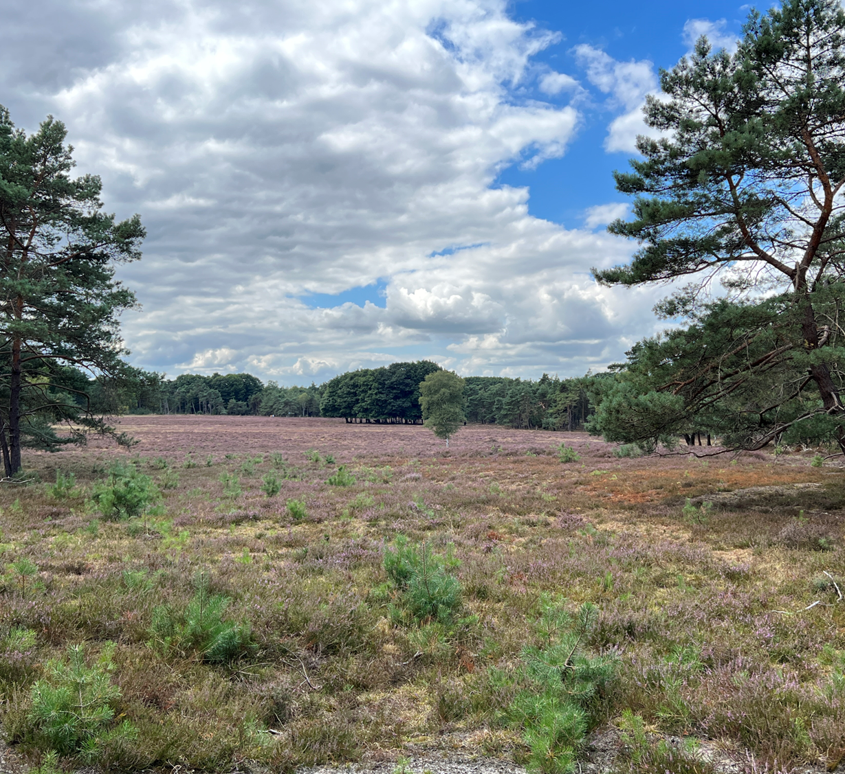
Programma
Introductie
Quiz
Ervaringen en tips uit Utrecht
Ervaringen en tips uit andere regio’s
Waarom samenwerken?
Risico’s bij onvoldoende samenwerking
Evaluatie en afronding

Slide 3

Doelen van de werkplaats
“In een werkplaats zet u concrete stappen om in een paar sessies met inhoudelijke en/of technische begeleiding samen met uw samenwerkingspartners een knelpunt op te lossen en te leren hoe u het in het vervolg zelf kunt doen. De werkplaatsen bieden een omgeving waarin deelnemers zelf actief aan het werk gaan.”

Slide 4

Quiz

Slide 5

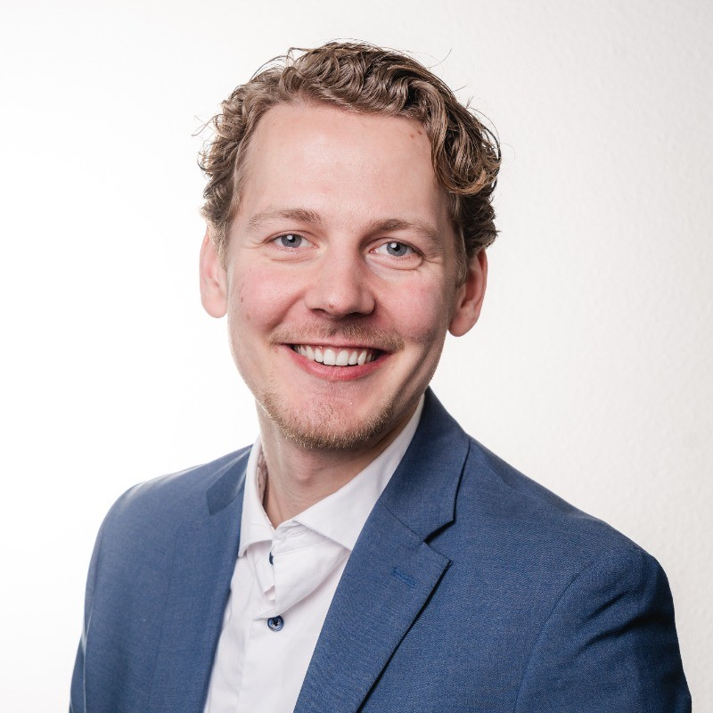

Werkplaats gezondheid Utrecht
November 2023 tm … 2024
Lars Casson

Slide 6
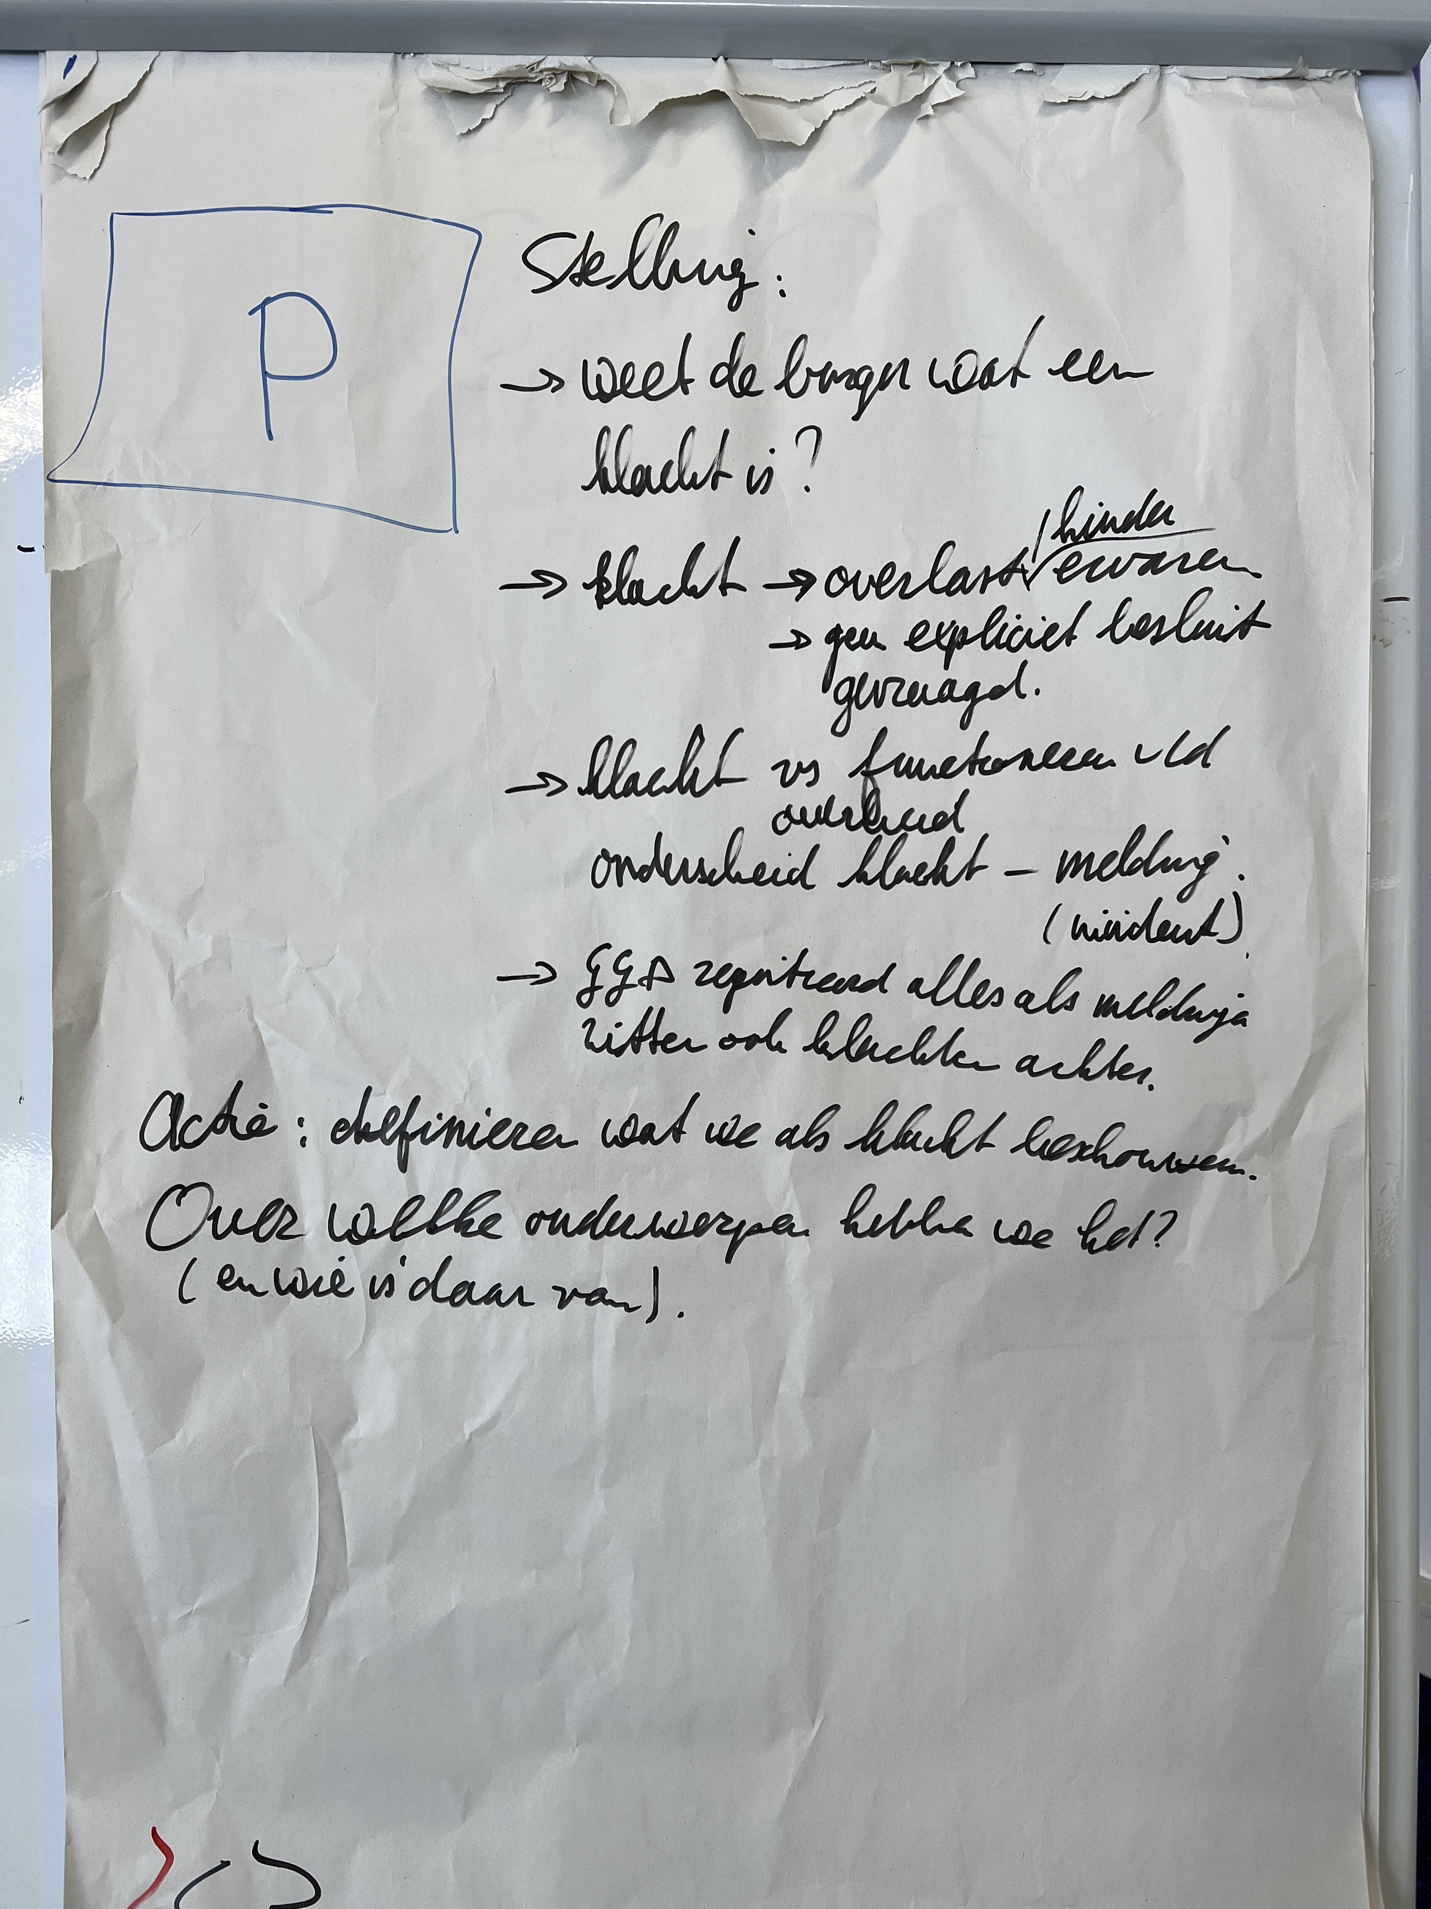

Stellingen
Ik heb goed in beeld wat een klacht is en wat niet
Ik ben nog zoekend naar een goede definiëring wat een klacht is
Conclusie:
Definitie van klacht moet nog nader worden uitgewerkt en omschreven zodat alle organisaties vanuit zelfde beeld werken

Slide 7
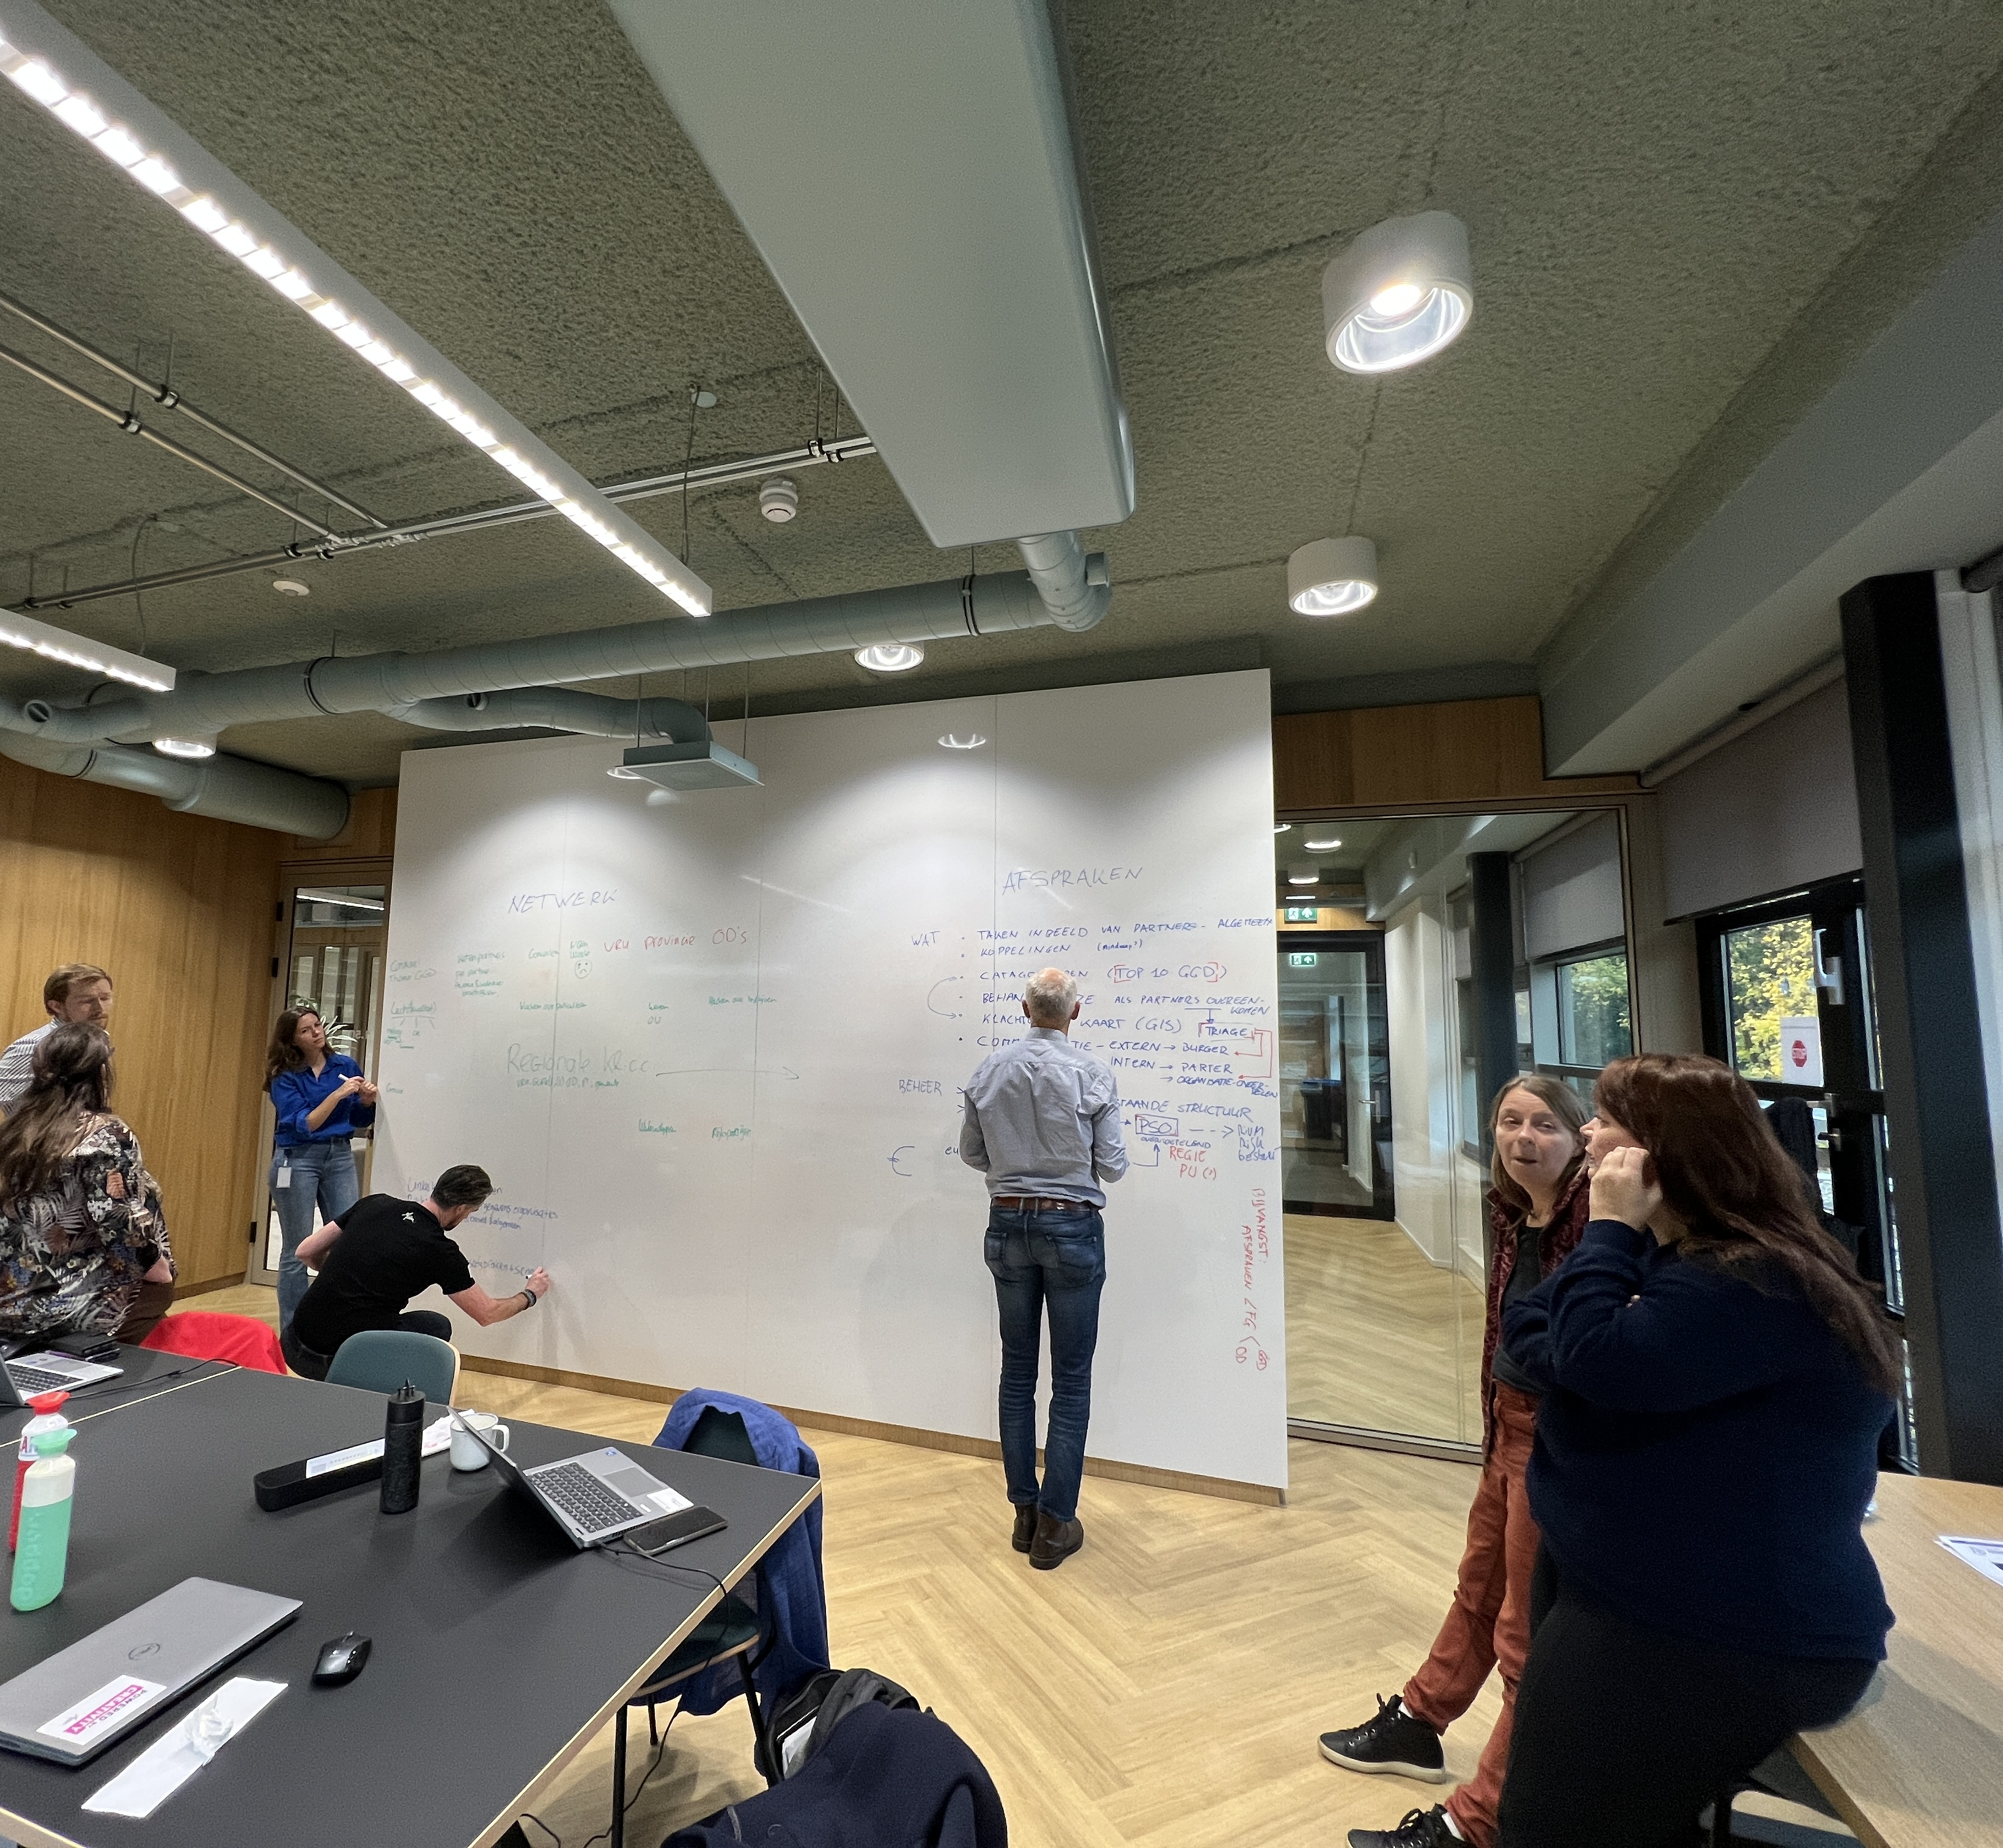
Wat hebben we gedaan?
Netwerk in beeld brengen
Placemat met contacten uitwerken
Komen tot breed gedragen afspraken

Slide 8
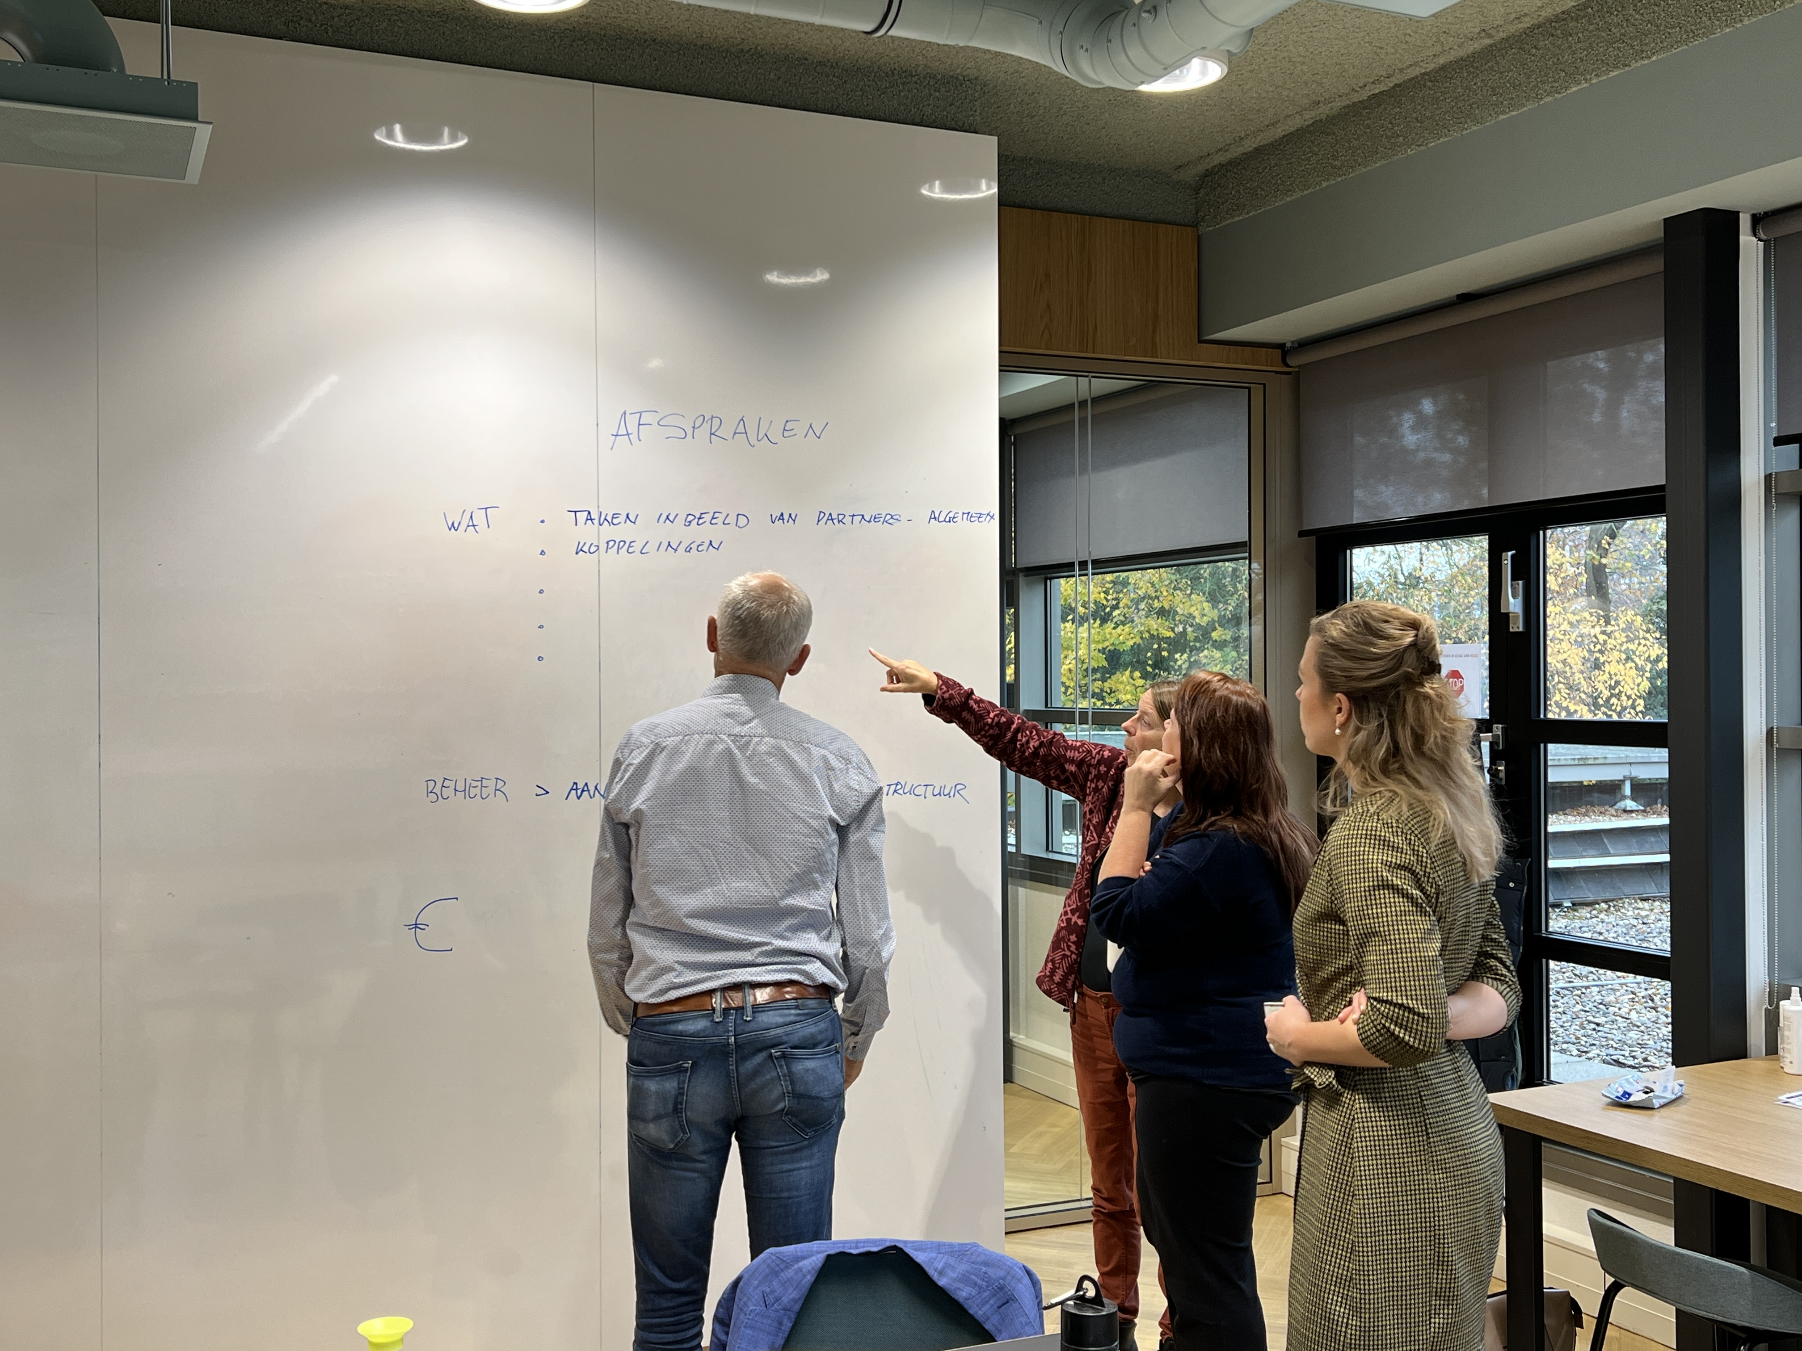
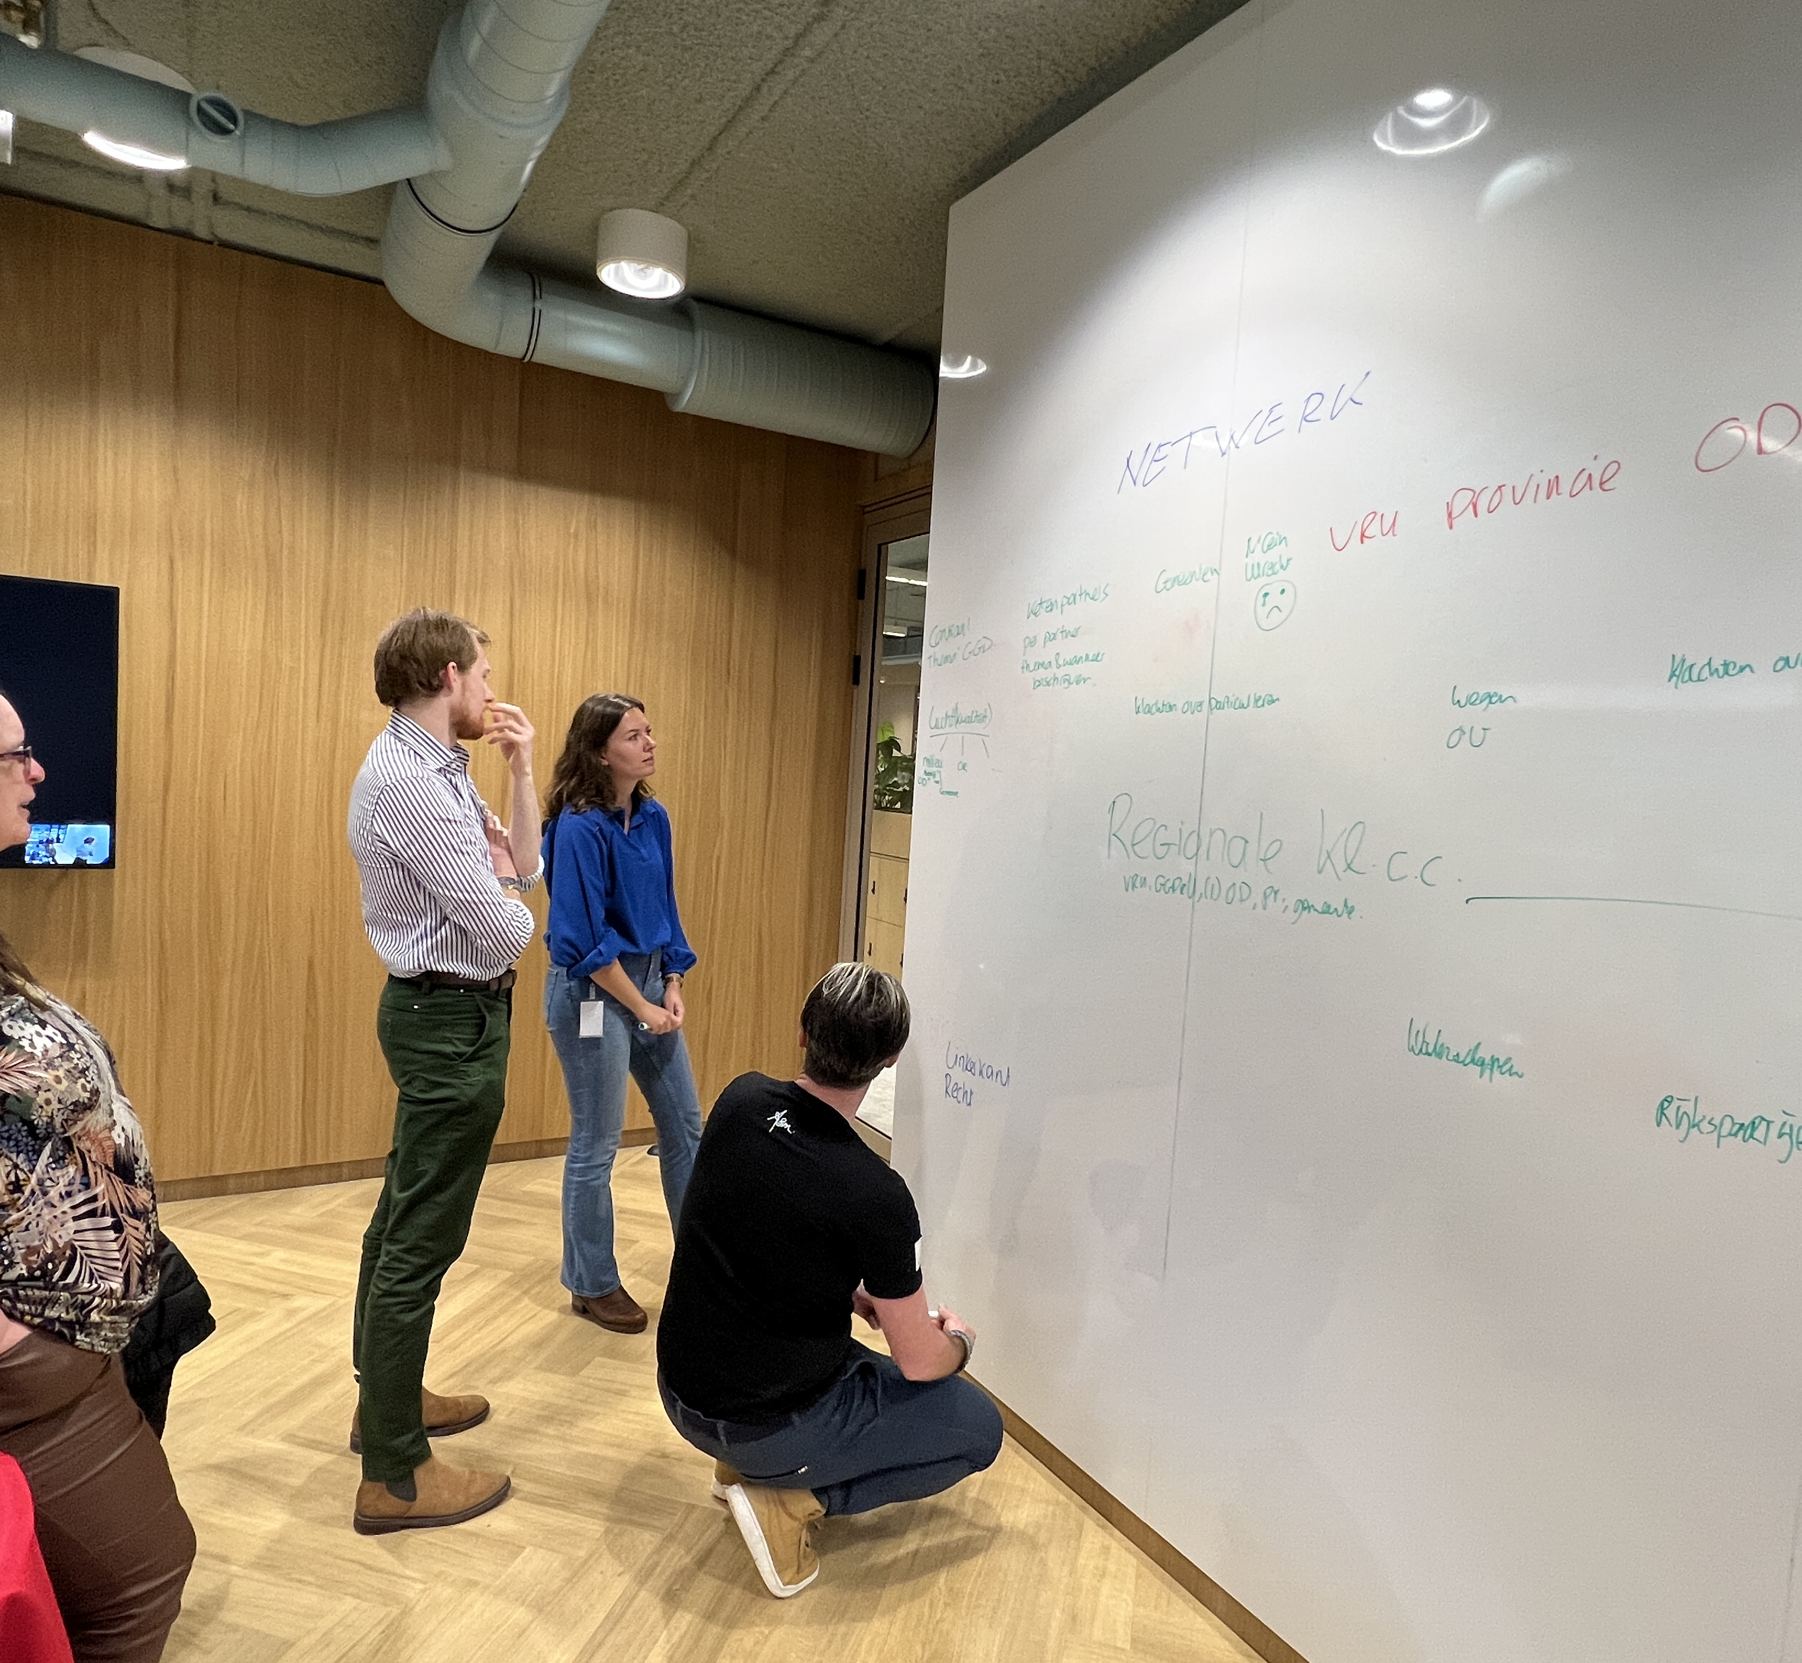
Netwerk en afspraken in kaart brengen

Slide 9
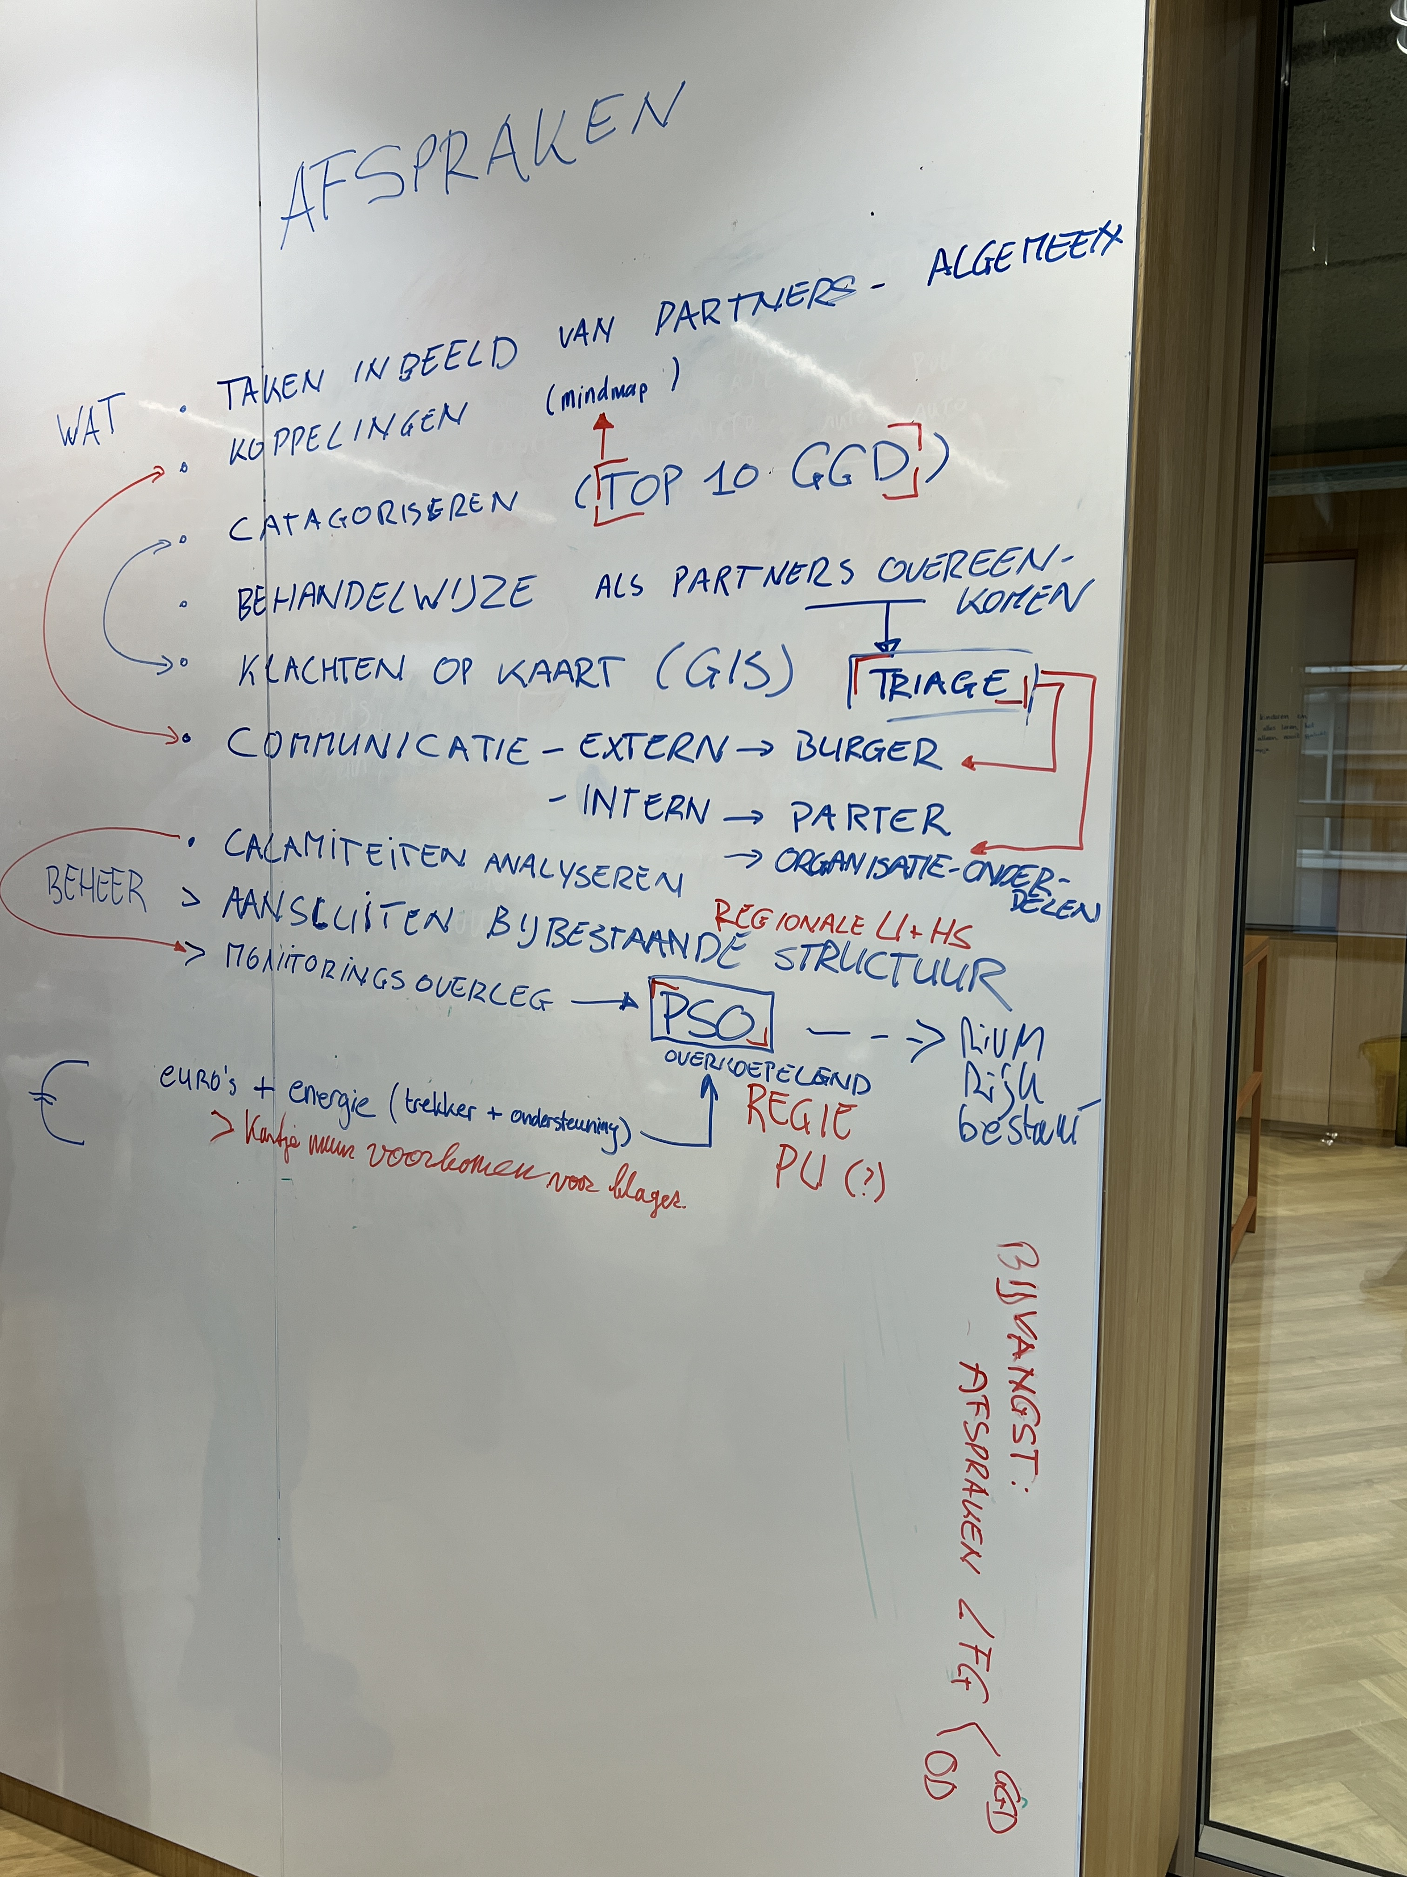
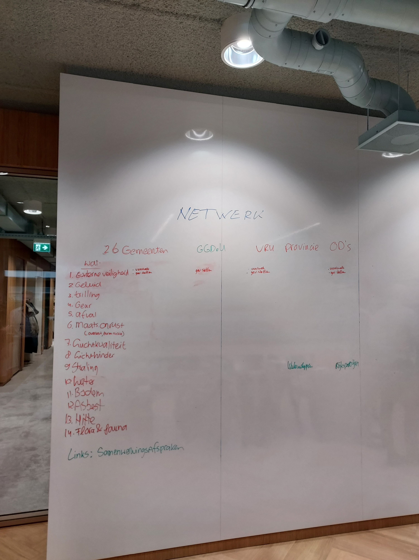
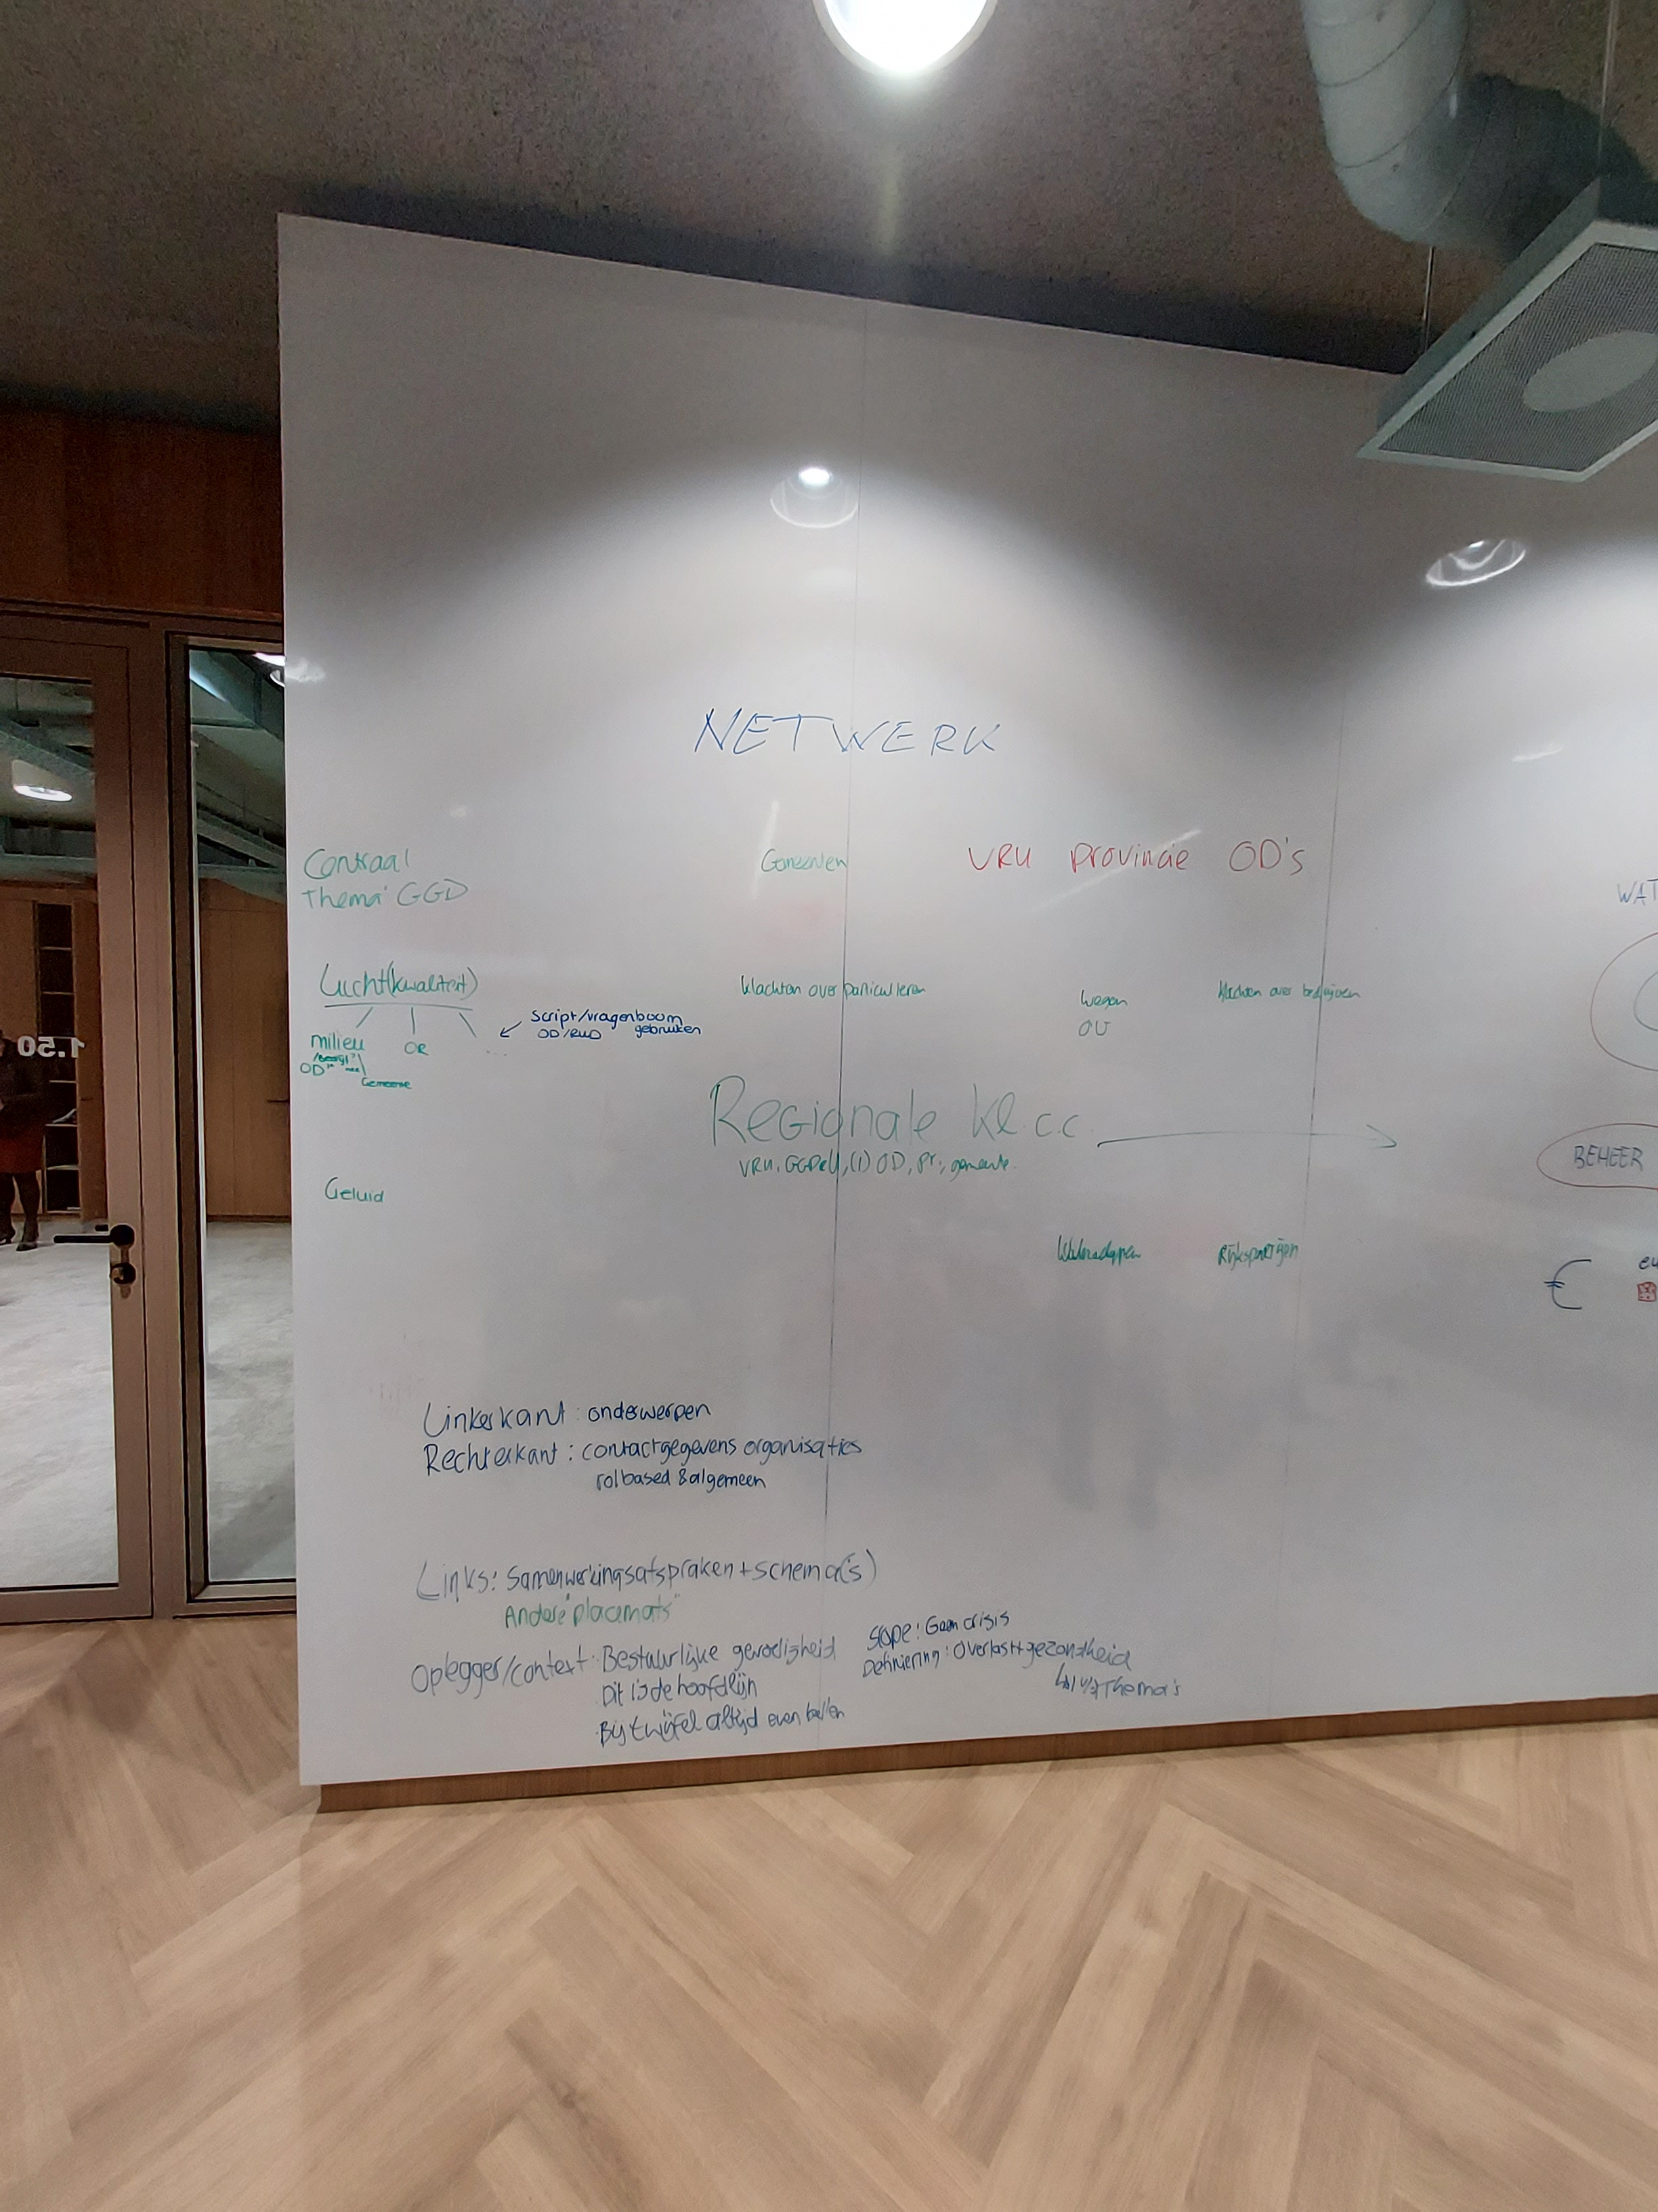
Hoe hebben we dit gedaan? (acties 1 en 2)
Het netwerk in Utrecht op de muur getekend
Uitgewerkt in een placemat
Afspraken puntsgewijs opgeschreven
Gebruik Groningen en eventuele andere regio’s als inspiratie

Slide 10
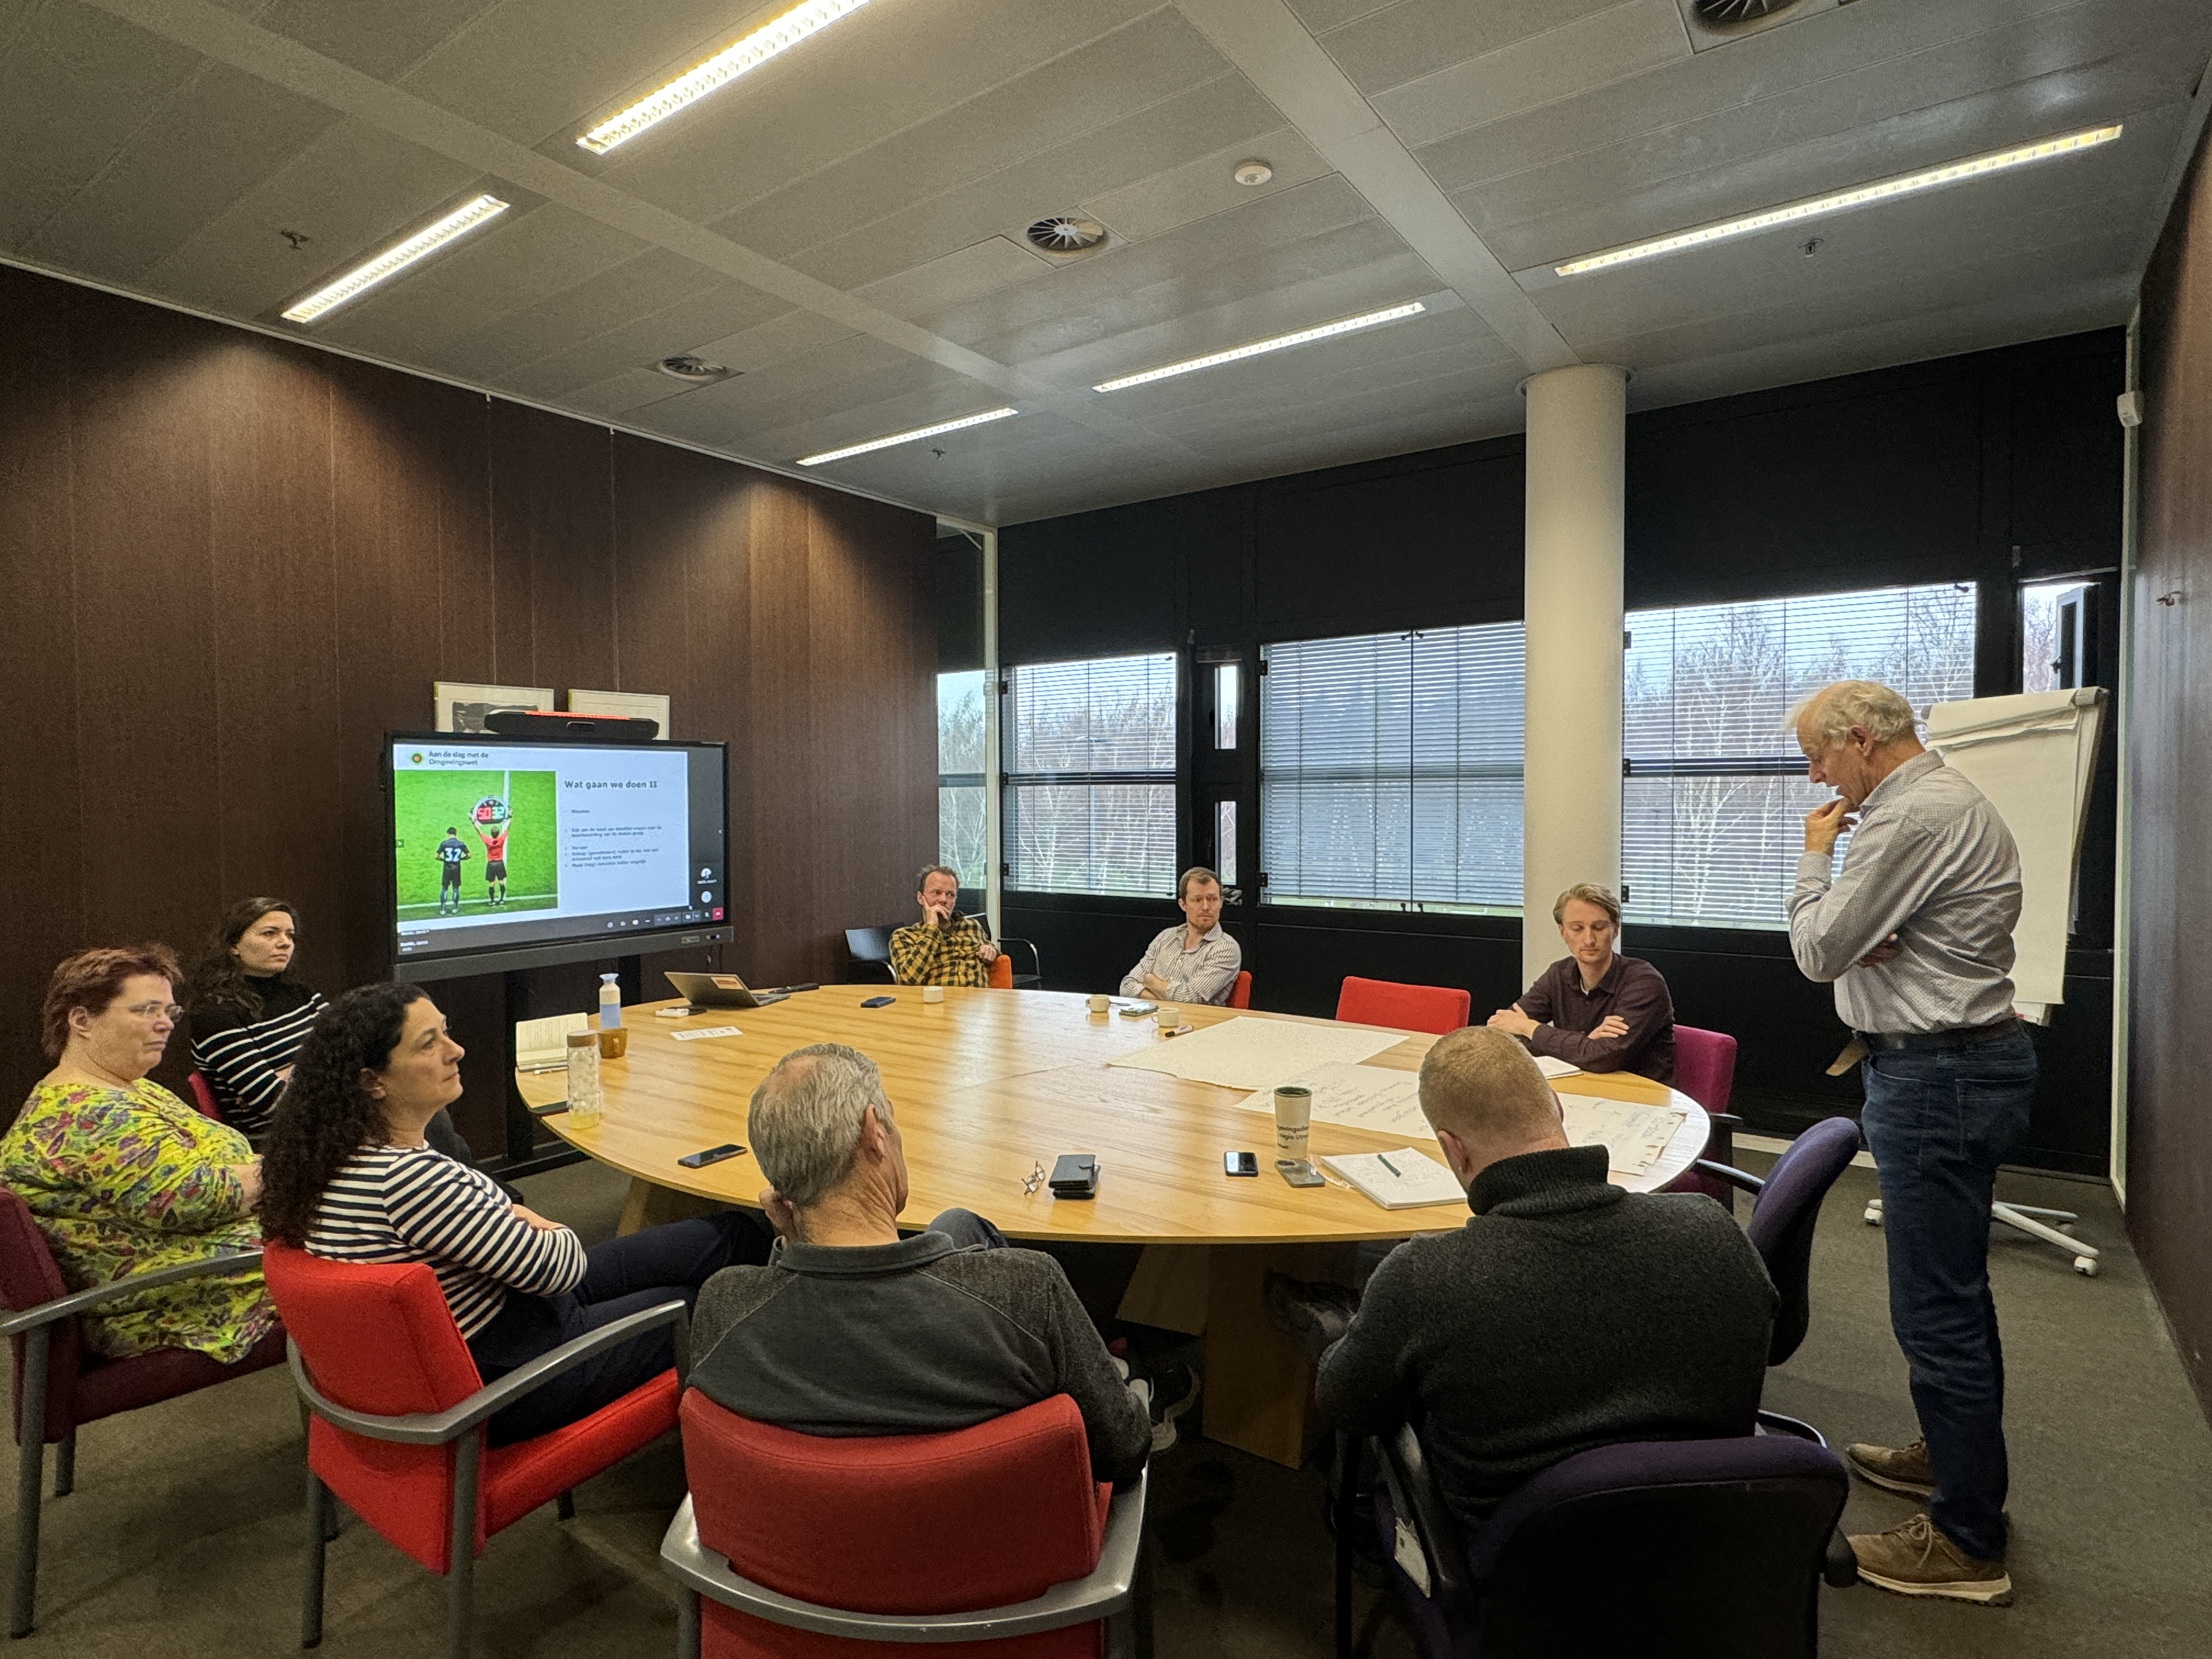
Sessie 3
Opnieuw oefenen aan de hand van twee casussen
Met brede groep deelnemers

Slide 11


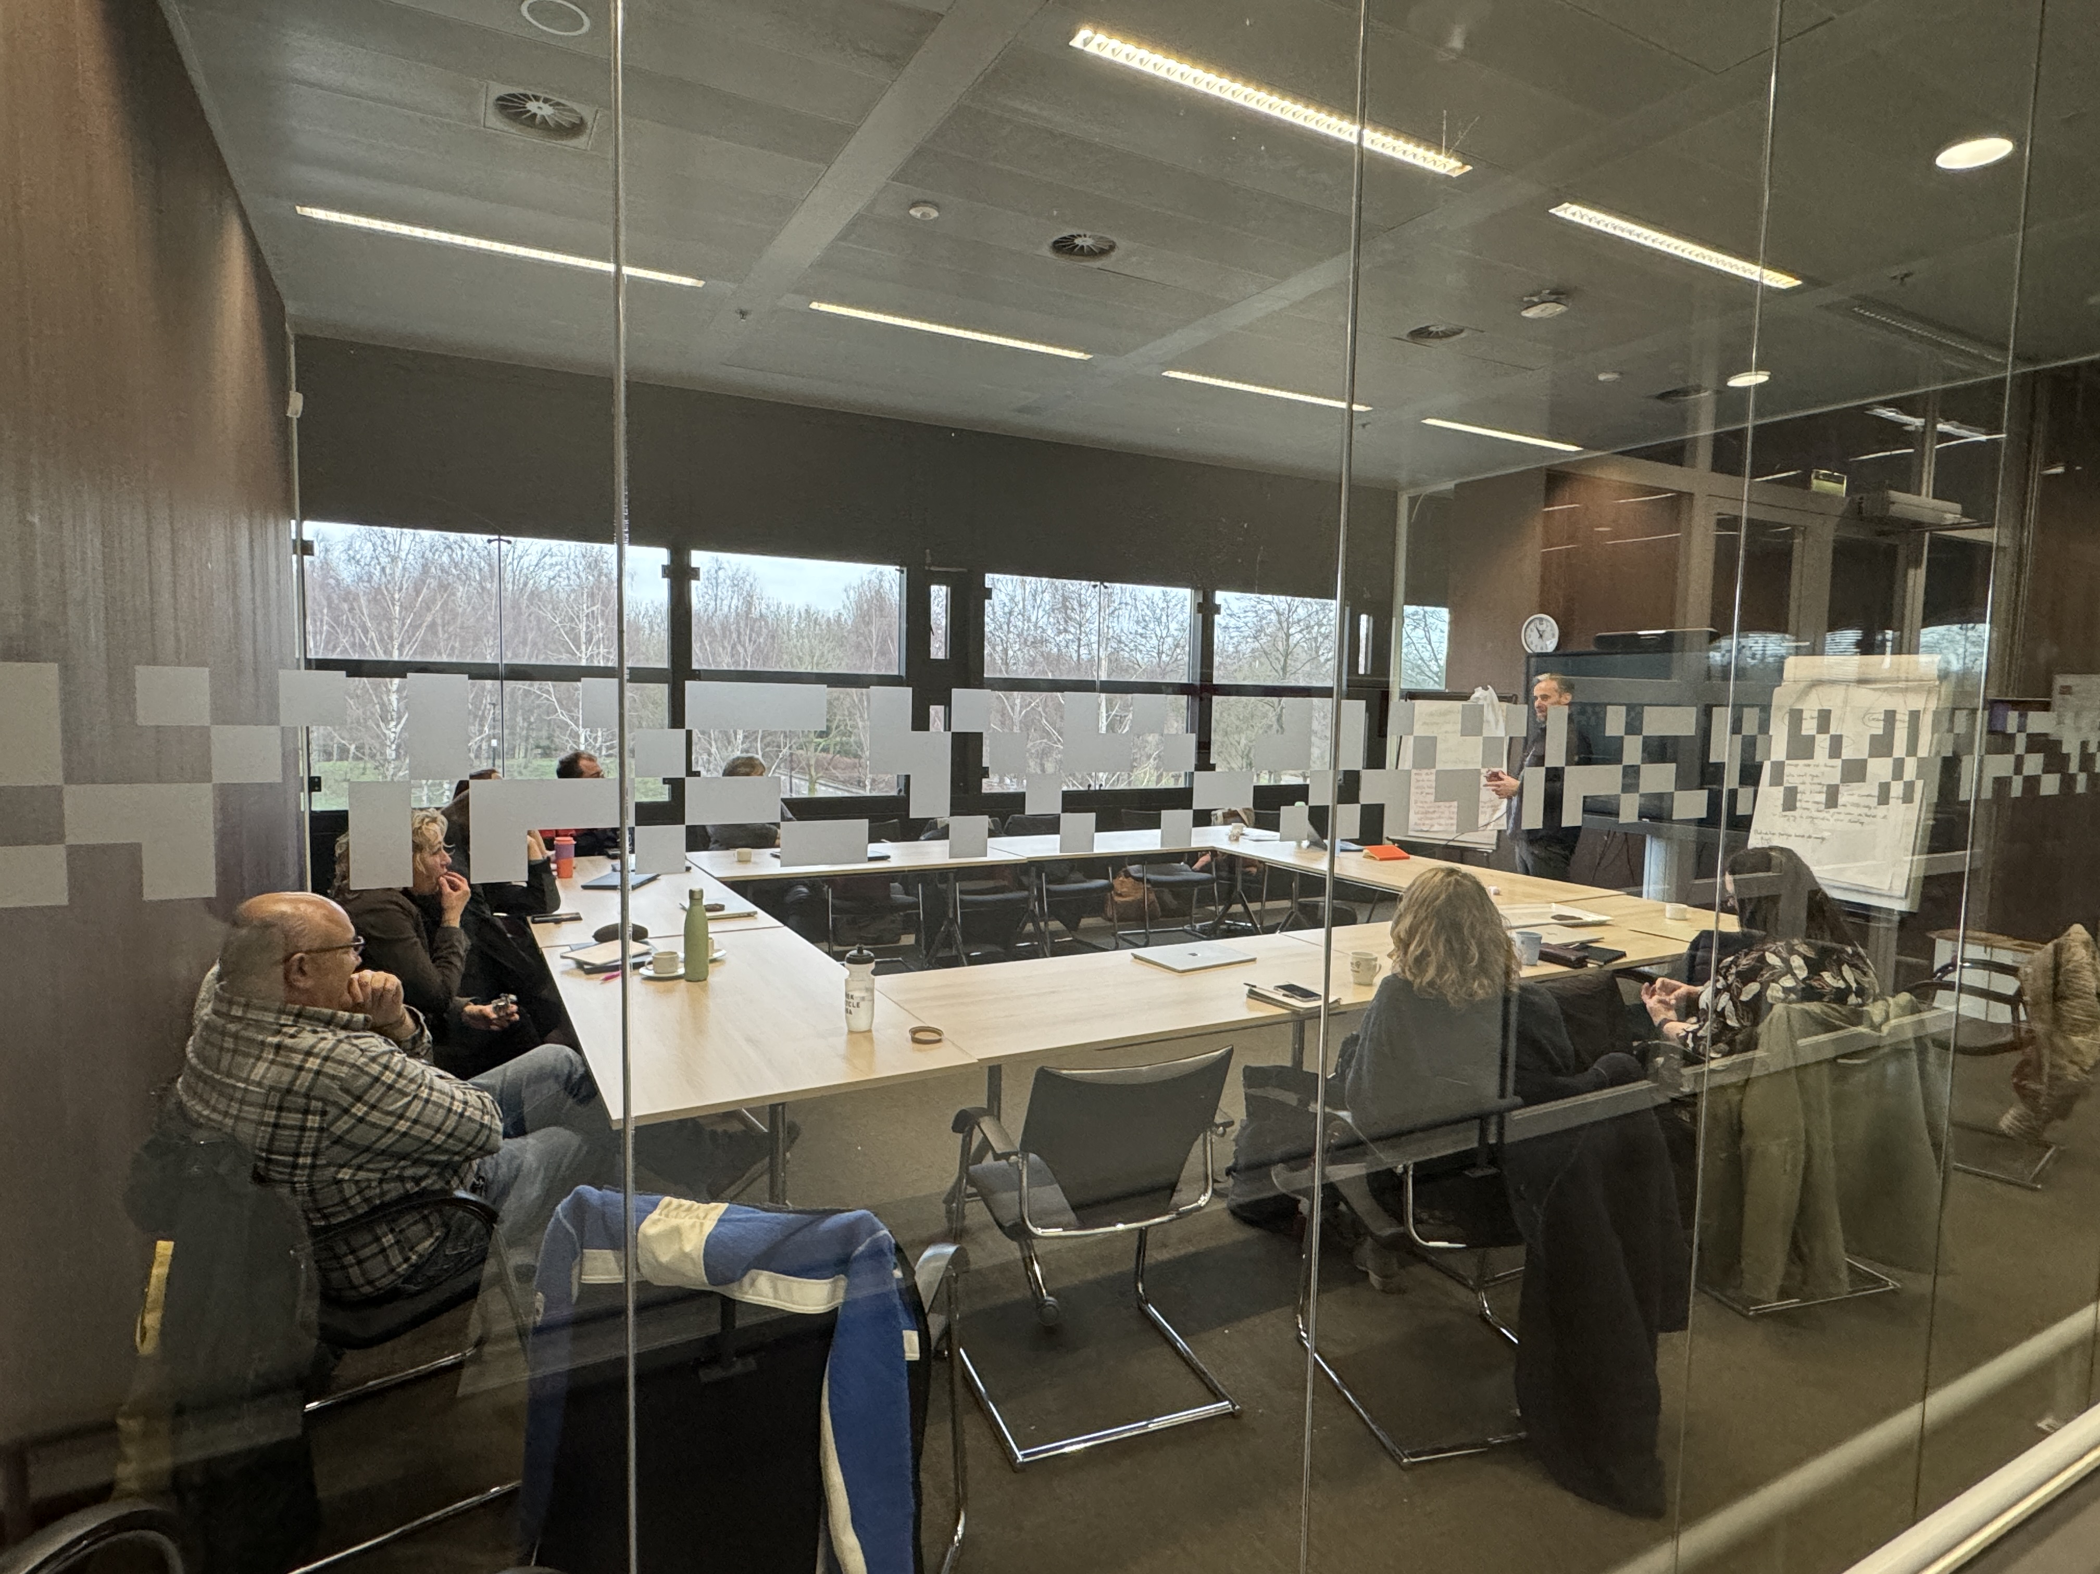
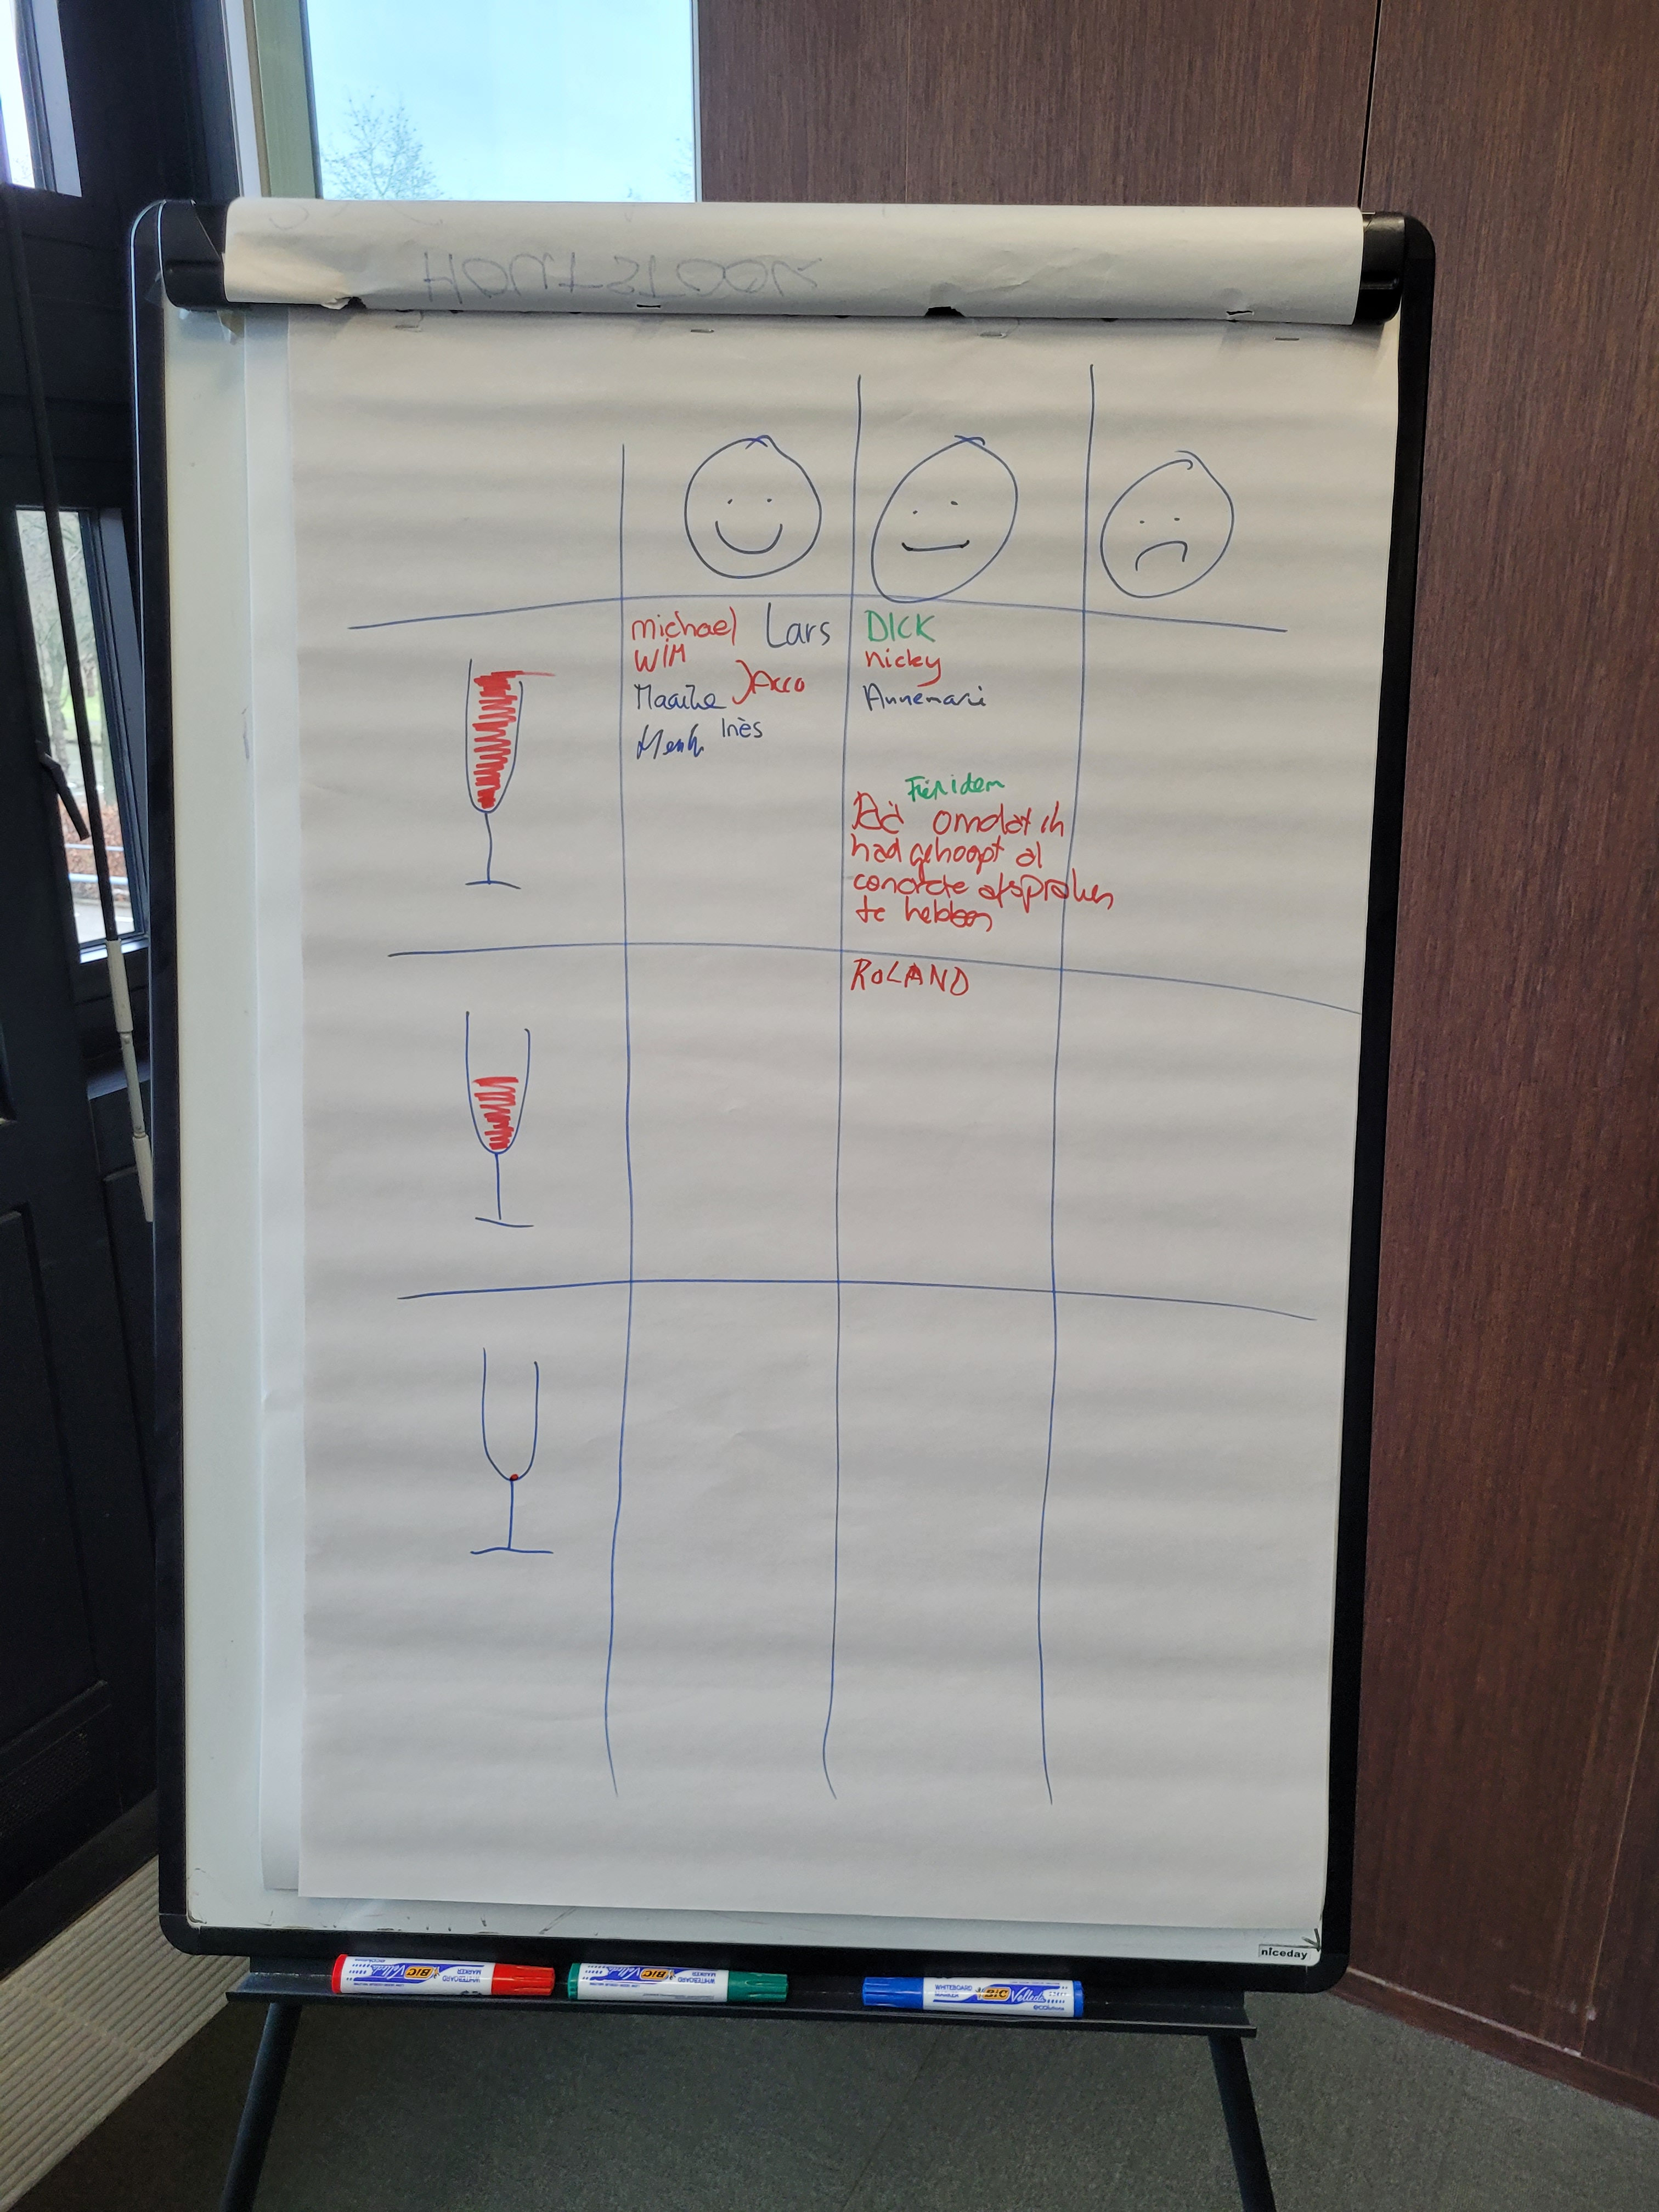
Evaluatie op proces en inhoud

Slide 12

Tips
De afbakening van de werkplaats (gericht op klachten) wordt achteraf als te smal gezien
Belangrijk is om de sessies niet te kort op elkaar maar ook niet te ver uit elkaar te plannen. Dit houd het tempo en de energie er in (en ging goed)
Maak afspraken zo concreet mogelijk en zorg dat een organisatie regie pakt
Zorg voor eigenaarschap vanuit de regio: iemand die de trekker is helpt energie erin te houden in samenwerking met de ondersteuning vanuit ADS
Gebruik ook de persoonlijke lobby om de juiste mensen te betrekken
De casus moet goed passen bij de praktijk en alle te bespreken onderdelen bevatten

Slide 13

Werkplaats samenwerken Veluwe
september 2023 t/m februari 2024

Slide 14
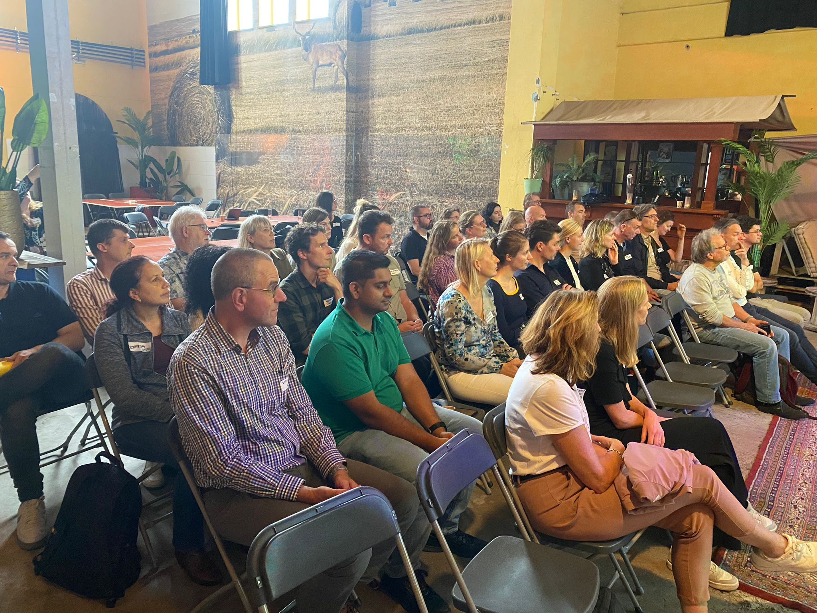
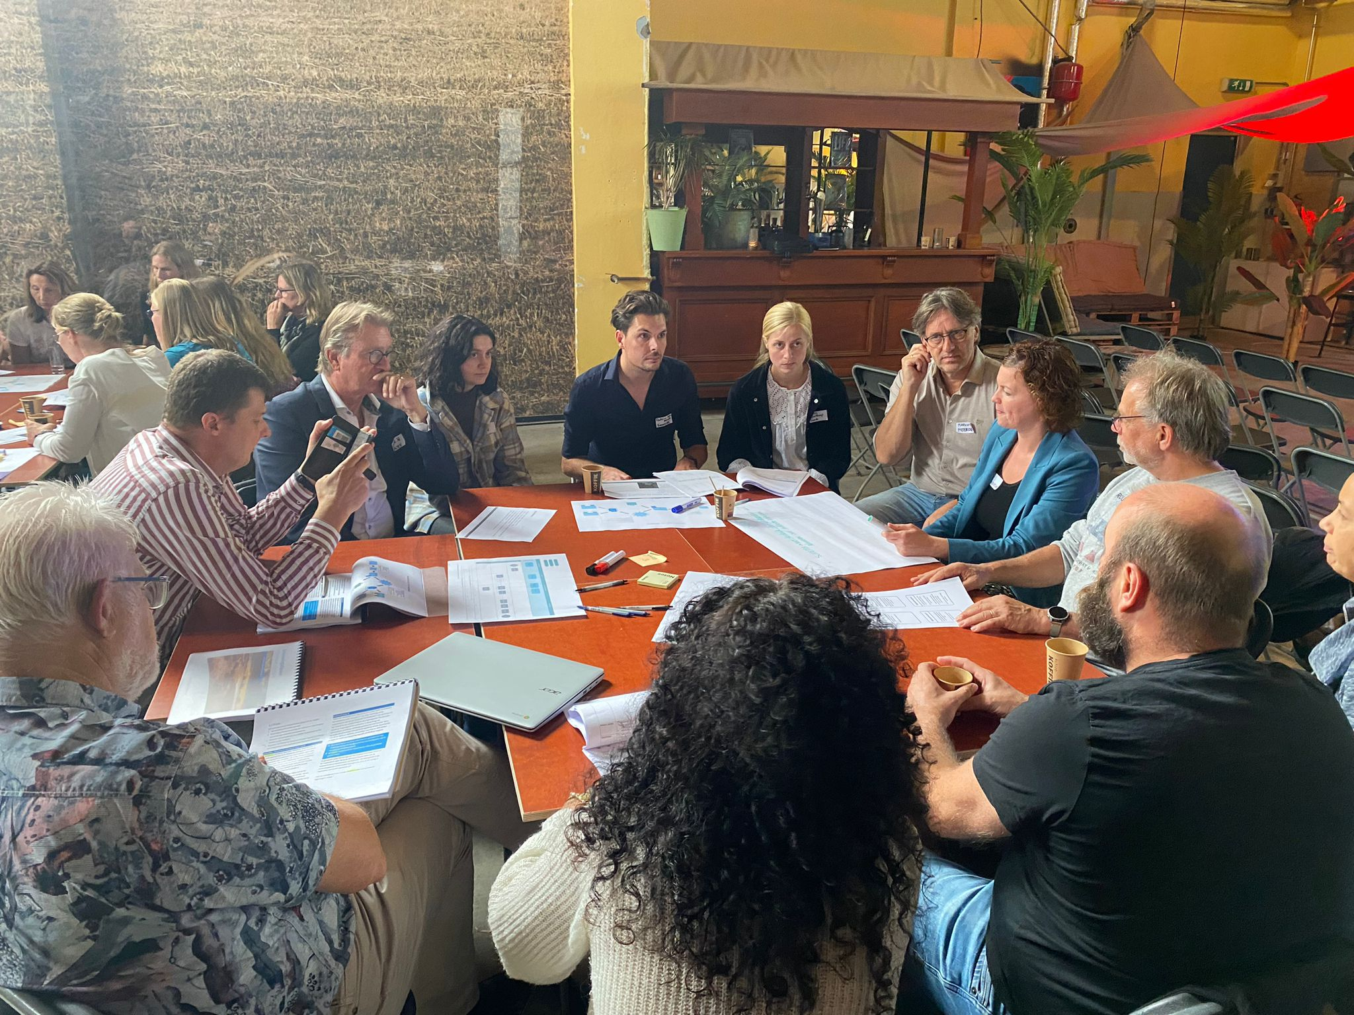
Samen kennis opdoen

Slide 15
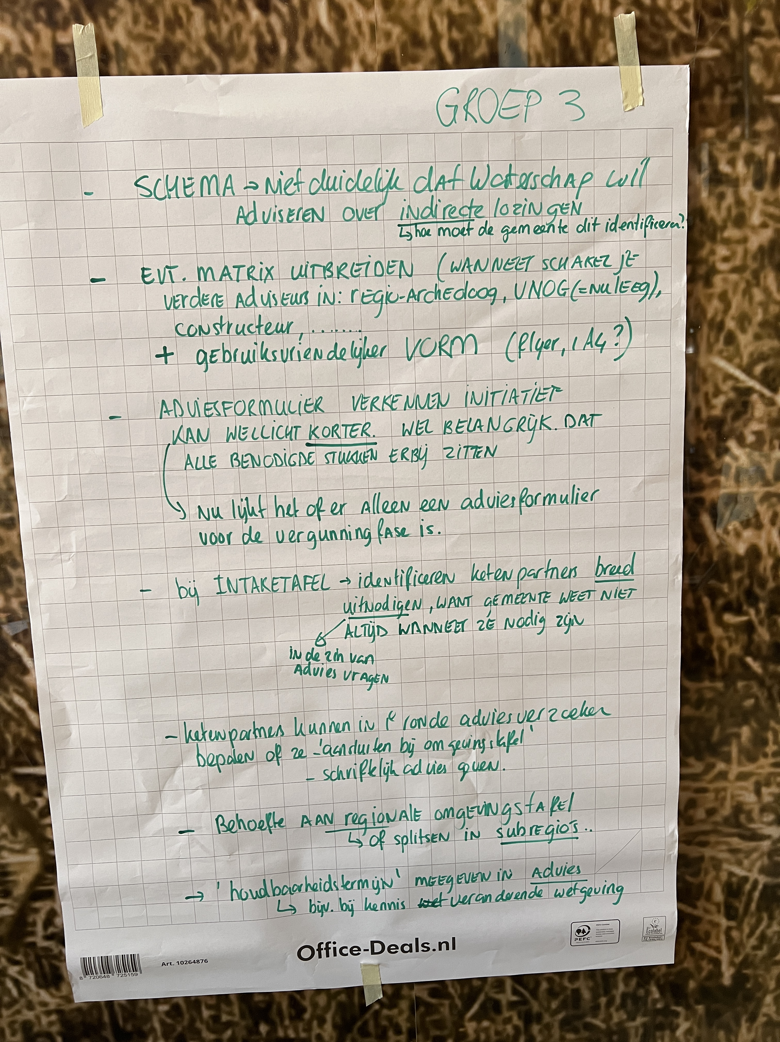
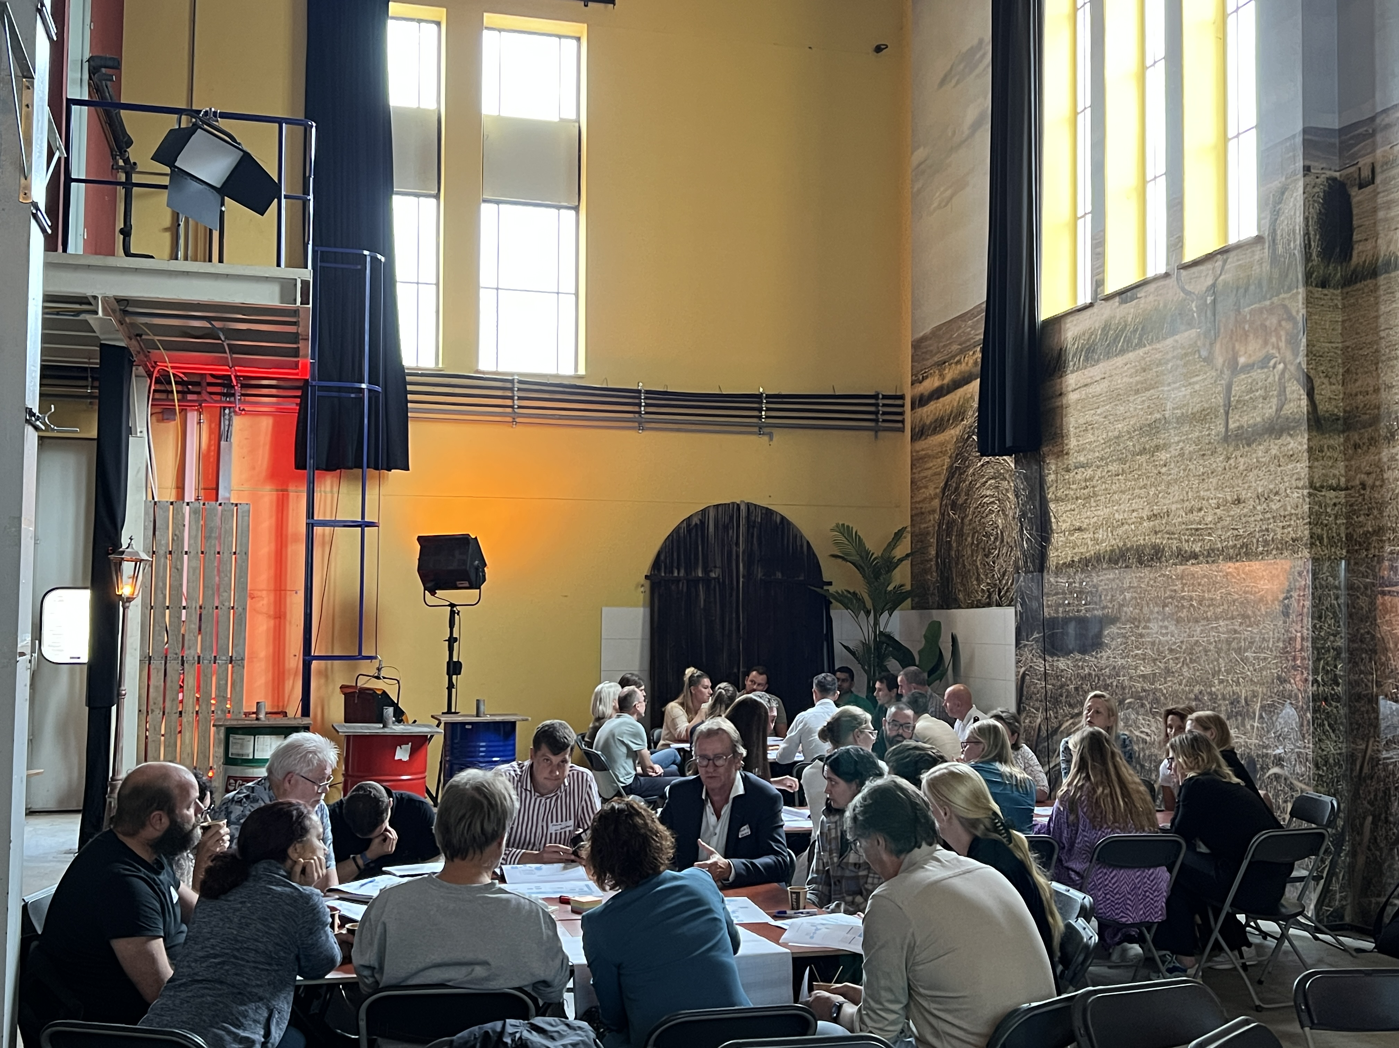
Opbrengsten

Slide 16
Terugblik en tips
De werkplaats is als waardevol ervaren en heeft veel aanpassingen aan de samenwerkingsafspraken opgeleverd
Wens is om de vierde sessie na aanpassing/aanvulling van de afspraken te herhalen
Bijeenkomsten fysiek organiseren waardoor deelnemers elkaar ontmoeten had een grote meerwaarde
Beheer vraagt nadere afstemming

Slide 17
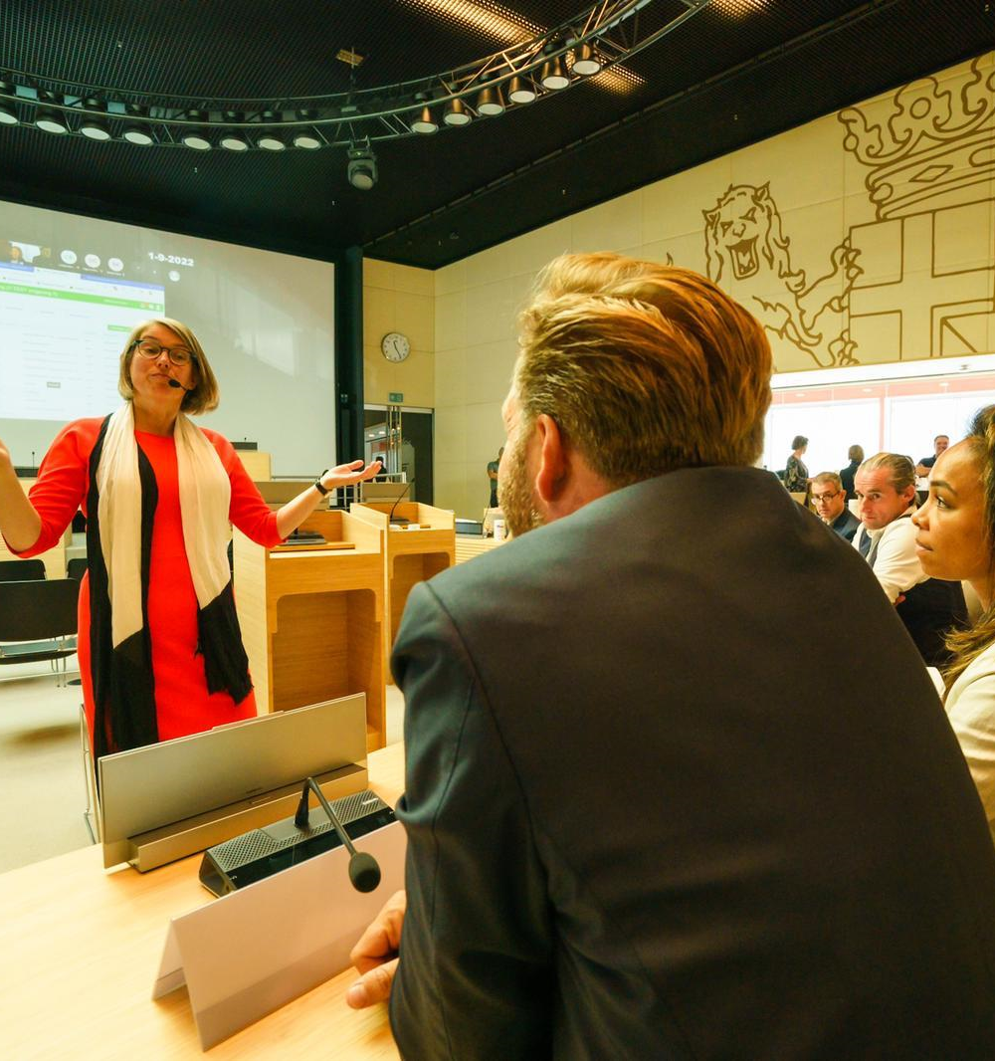
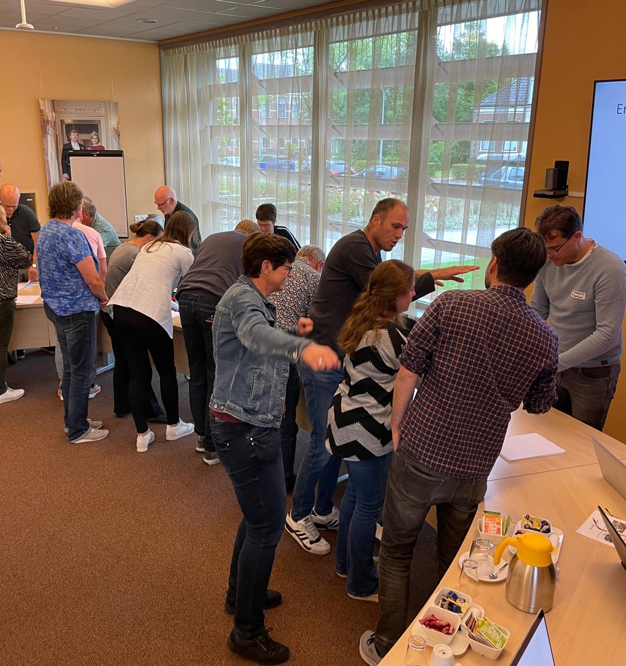
In gesprek

Slide 18
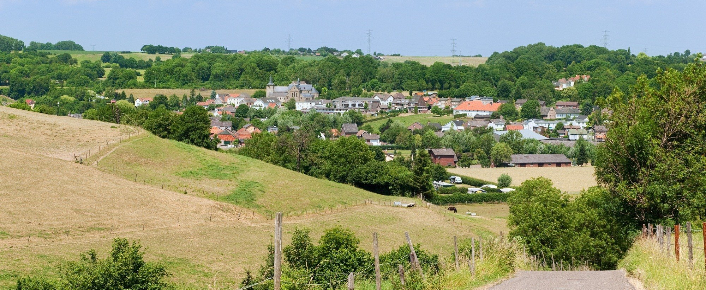

Nazorg steenkoolwinning

Slide 19

Doelen van de werkplaats
afspraken tussen partijen over hoe nazorg op voormalige mijnbouwactiviteiten landt in de omgevingsplannen
afspraken over de toepassing hiervan richting initiatiefnemers
samenwerkingsafspraken voor dit specifieke onderwerp mbt advies en instemming
Notes:
Voor deze en de volgende twee nemen we 25 min. Goed feedback op vragen. Noteren in chat zodat iedereen het ziet (bij gebrek aan Mural ;-) )
Eindigen met commitment (ik heb wel eens de “Ja, ik wil”-vraag gebruikt)

Slide 20
Afgesproken aanpak
Sessie 1: Kennis synchroniseren. Met toelichting SodM (Rijksregels uit mijnbouwwet),
provincie (wat staat er in de provinciale omgevingsverordening). Regionale
samenwerkingsafspraken Omgevingswet en introductie omgevingsplan
en staalkaarten
Sessie 2: Opstarten staalkaart nazorg mijnbouw + vormen werkgroep voor uitwerking
Sessie 3: Samenwerkingsafspraken formuleren
Sessie 4: Wrap up: toetsen staalkaart en samenwerkingsafspraken, evaluatie en bekijken wat nodig is voor vervolg

Slide 21
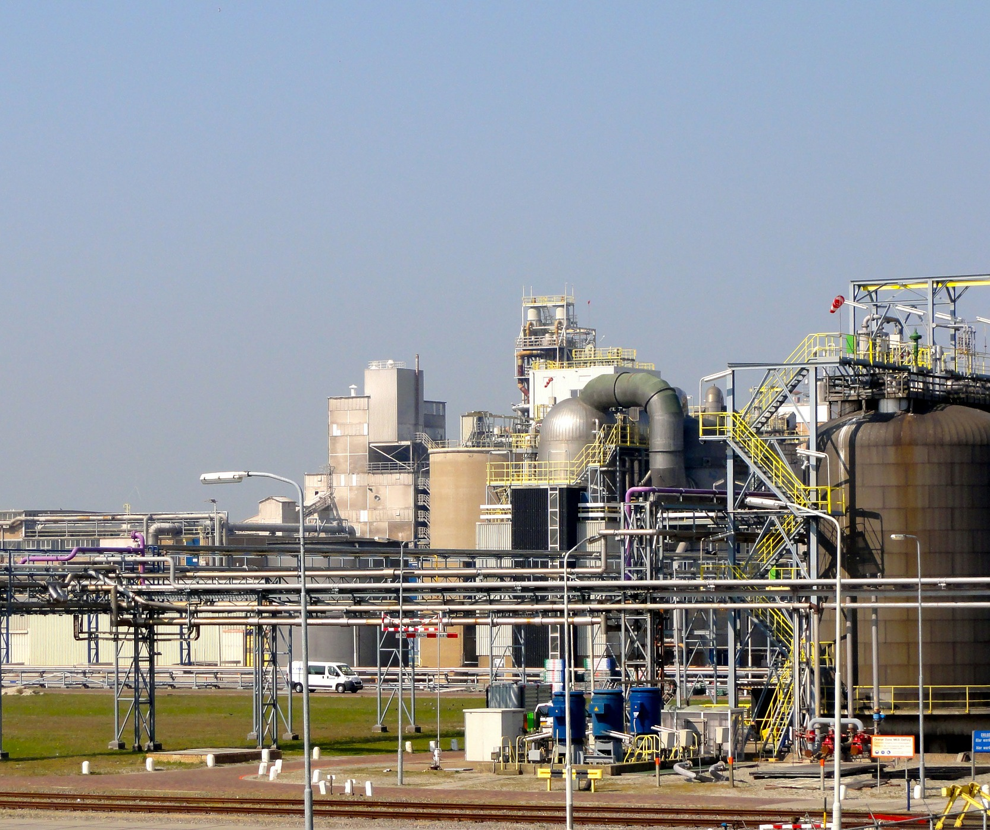

Werkplaats omgevingsveiligheid

Slide 22
Doelen van de werkplaats
Inzicht in het thema veiligheid en de verschillende onderwerpen daarin en de afbakening fysiek – sociaal.
Een voorzet voor beleid, maatregelen en regels (op te nemen in een bouwstenendocument) ten aanzien van de fysieke veiligheid voor verdere vertaling in omgevingsvisie, programma en omgevingsplan.
Een uitwerking van het daarvoor doorlopen proces dat als handreiking of inspiratiedocument kan dienen voor collega’s in de regio

Slide 23
Dilemma’s en centrale vraag
Veiligheid is voor velen een abstract begrip
Veiligheid is veelomvattend en komt uit verschillende veiligheidsdomeinen in verschillende instrumenten terug
Capaciteit en expertise is beperkt en veel expertise zit bij ketenpartners
Hoe borgen we het thema veiligheid goed in de beleidscyclus van de Omgevingswet en werken we optimaal met elkaar samen?

Slide 24
Voorgestelde aanpak
Sessie 1: Kennismaking, introductie werkplaats, kennis synchroniseren, casus bespreken
Sessie 2: Op basis van de casus werken aan bouwstenen voor omgevingsvisie – (omgevings)programma en omgevingsplan
Sessie 3: Vervolg werken aan bouwstenen voor omgevingsvisie – omgevingsprogramma - omgevingsplan, samenwerkingsafspraken formuleren
Sessie 4: Vervolg werken aan bouwstenen voor omgevingsvisie – omgevingsprogramma - omgevingsplan, samenwerkingsafspraken formuleren, wrap up
Sessie 5: Verbreden in de regio, uitleg en doorleven van de gemaakte producten met planvormers in Overijssel, daarna ook verbreden naar andere regio’s/landelijk (lessons learned)

Slide 25
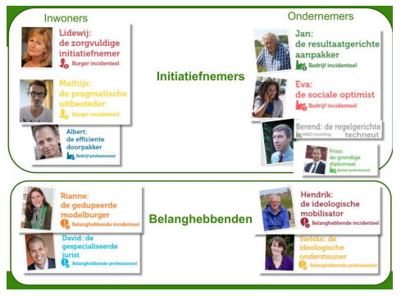
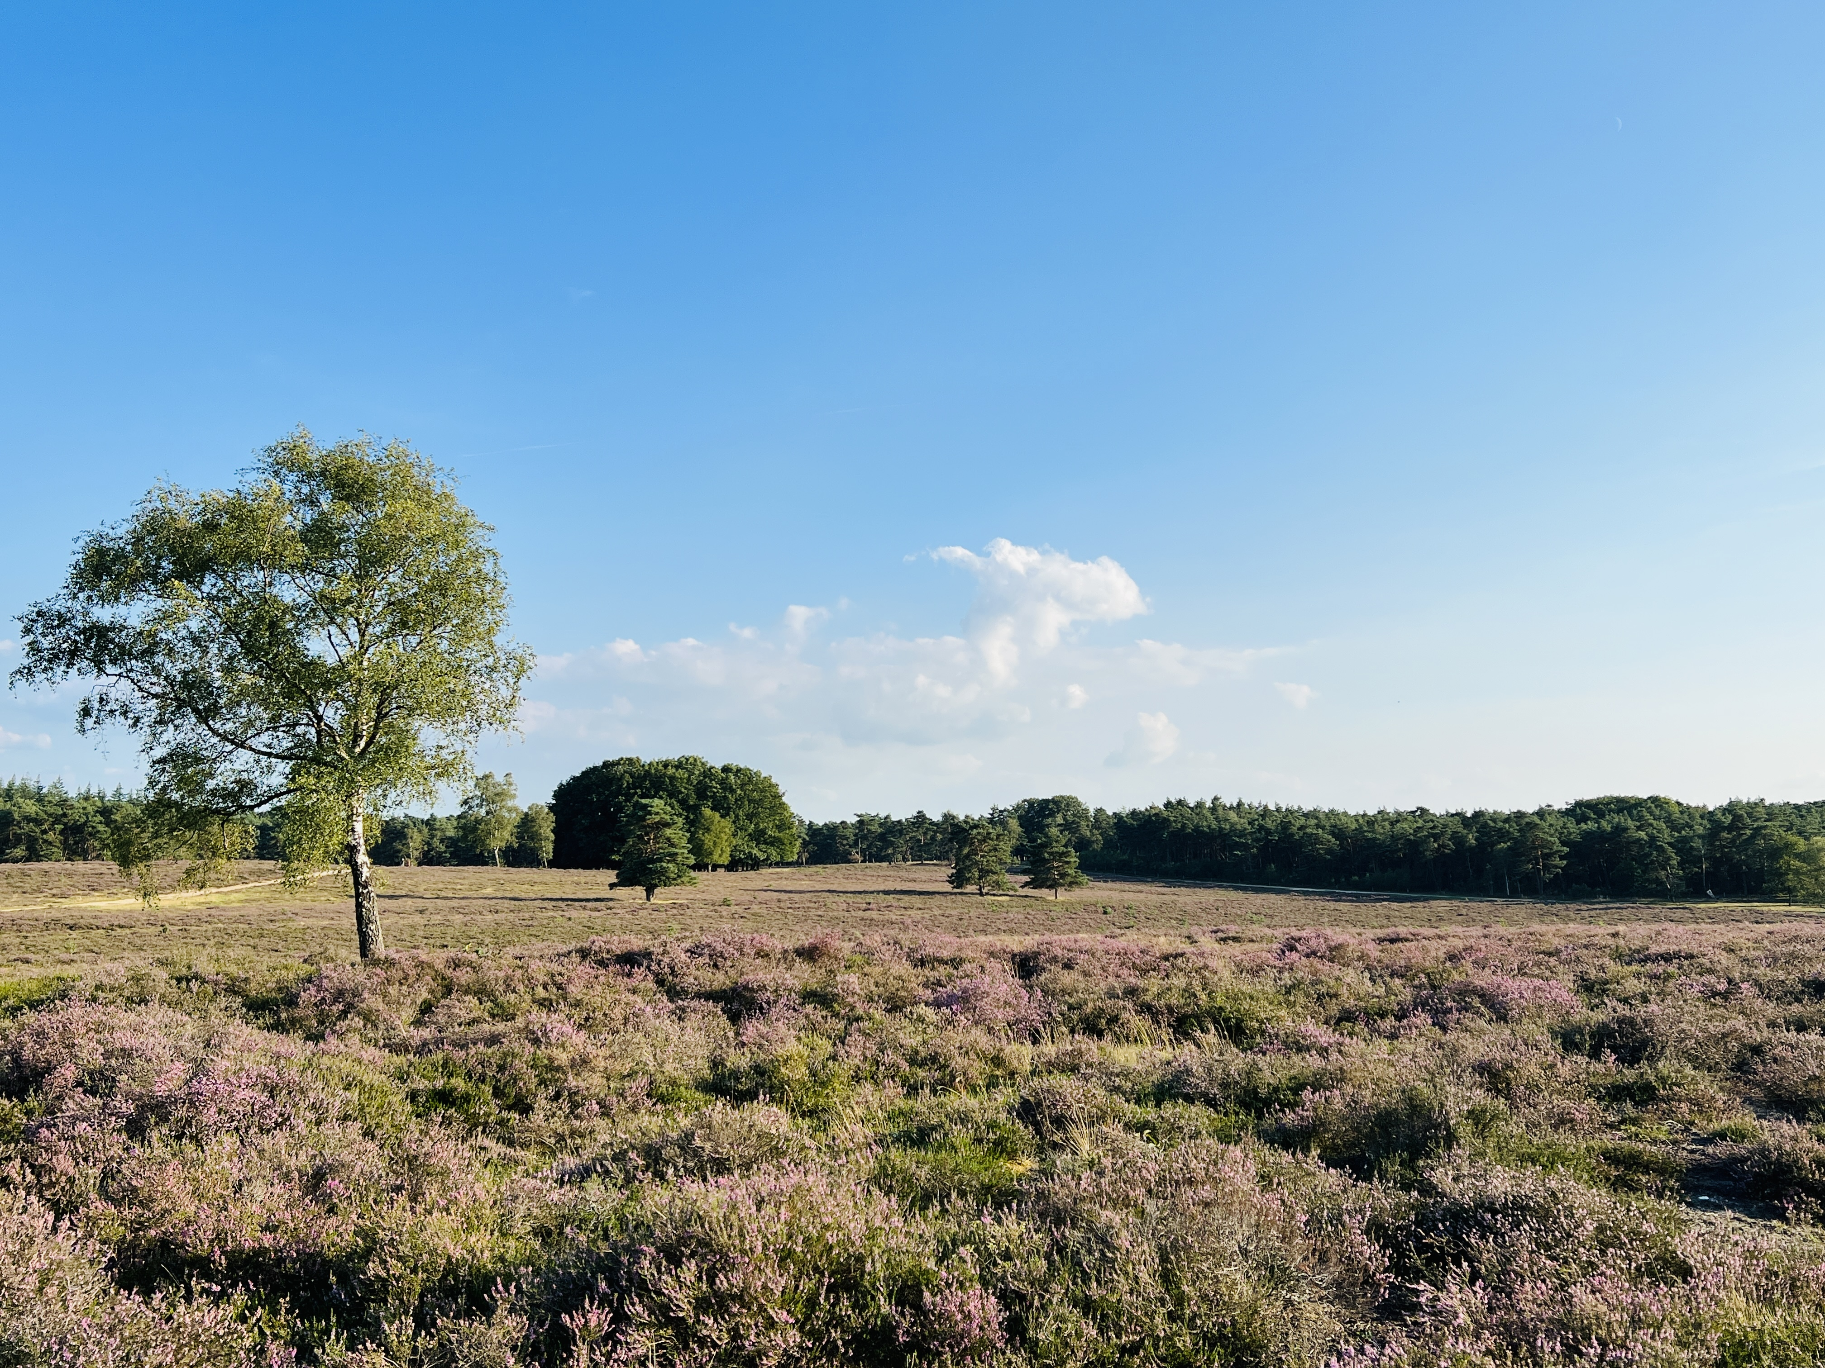
Waarom doen we dit ook al weer I
Samenwerken zou vanzelfsprekend moeten zijn

Slide 26
Waarom doen we dit ook al weer II
Gelet op de formulering van artikel 2.2 is dus sprake van een brede eis aan overheden om samen te werken
Samenwerken komt op alle niveaus en in alle fasen van de beleidscyclus voor
Rekening houden met elkaars omgevingvisies/programma’s
Overleg over instructies (vanuit provincie)
Afspraken over coördinatie bij vergunningverlening

Slide 27
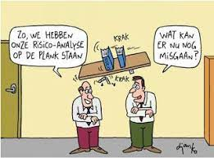
Risico’s als we onvoldoende zijn voorbereid op invulling samenwerking
We voldoen niet aan de wet
Elkaar niet snel genoeg kunnen vinden waardoor we termijnen overschrijden
Elkaars taken niet goed kennen en daardoor elkaar niet altijd snel genoeg kunnen vinden
Terugval in dienstverleningsniveau
Negatieve publiciteit door gemaakte fouten of door termijnoverschrijdingen
Politiek/bestuurlijk gedoe (intern en onderling)
Onderling gedoe en zwartepieten
….

Slide 28
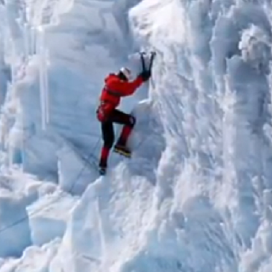
Vijf adviezen voor goede samenwerking
Investeer in je relaties
Werk aan gezamenlijke waarden en normen
Wees altijd consistent
Wees voorspelbaar
Werk doorlopend aan vertrouwen
(Melvin Redeker, avonturier)

Slide 29

Hoe vraag ik een werkplaats aan?
Ga nu oefenen met de Omgevingswet | Aan de slag met de Omgevingswet
Vragen? Stuur een mail naar else.sneller@minbzk.nl of jos.dolstra@minbzk.nl

Slide 30


samenwerken

